Slide 1
PŘÍRODNÍ POLYMERY Polysacharidy II CELULÓZA 4
RNDr. Ladislav Pospíšil, CSc.

Slide 2
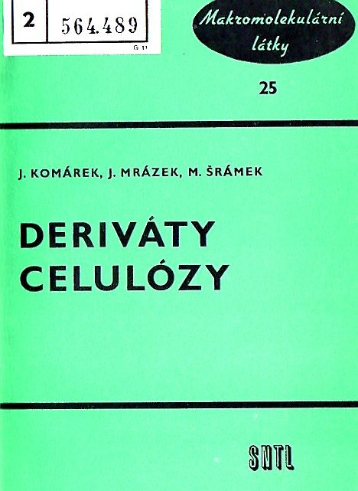

Slide 4
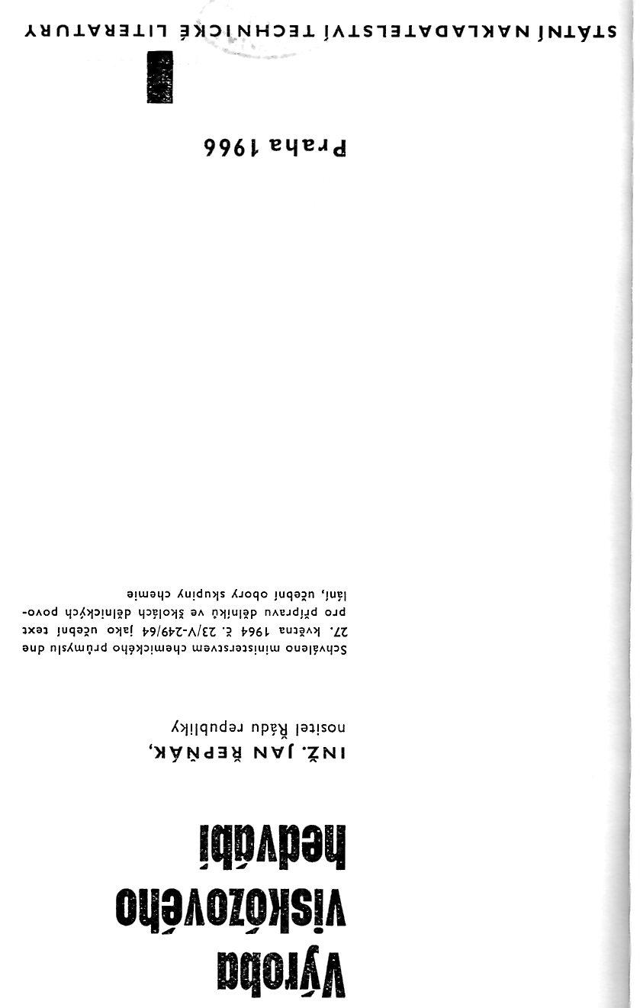

Slide 5
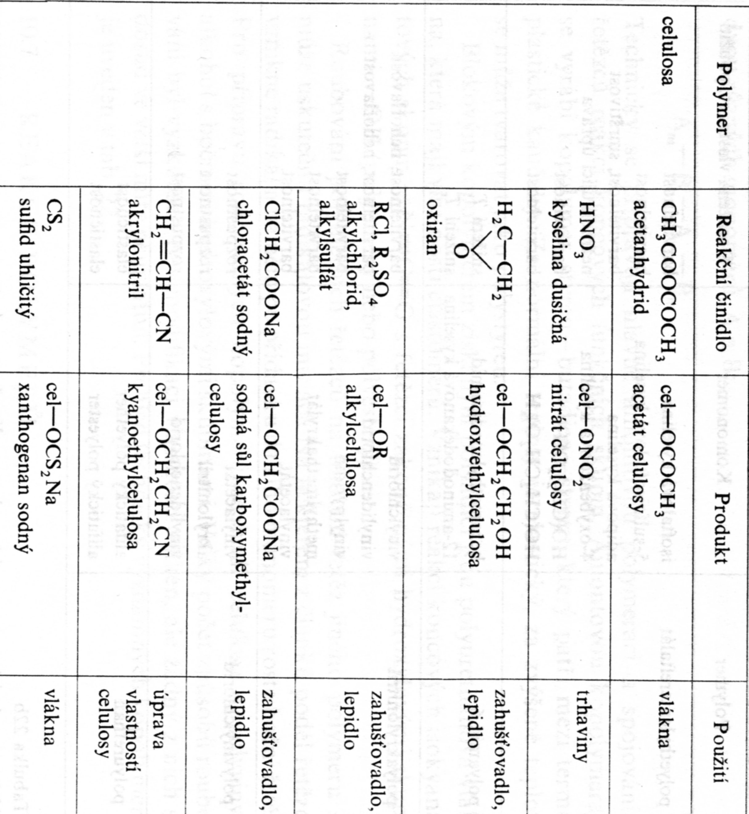

Slide 6
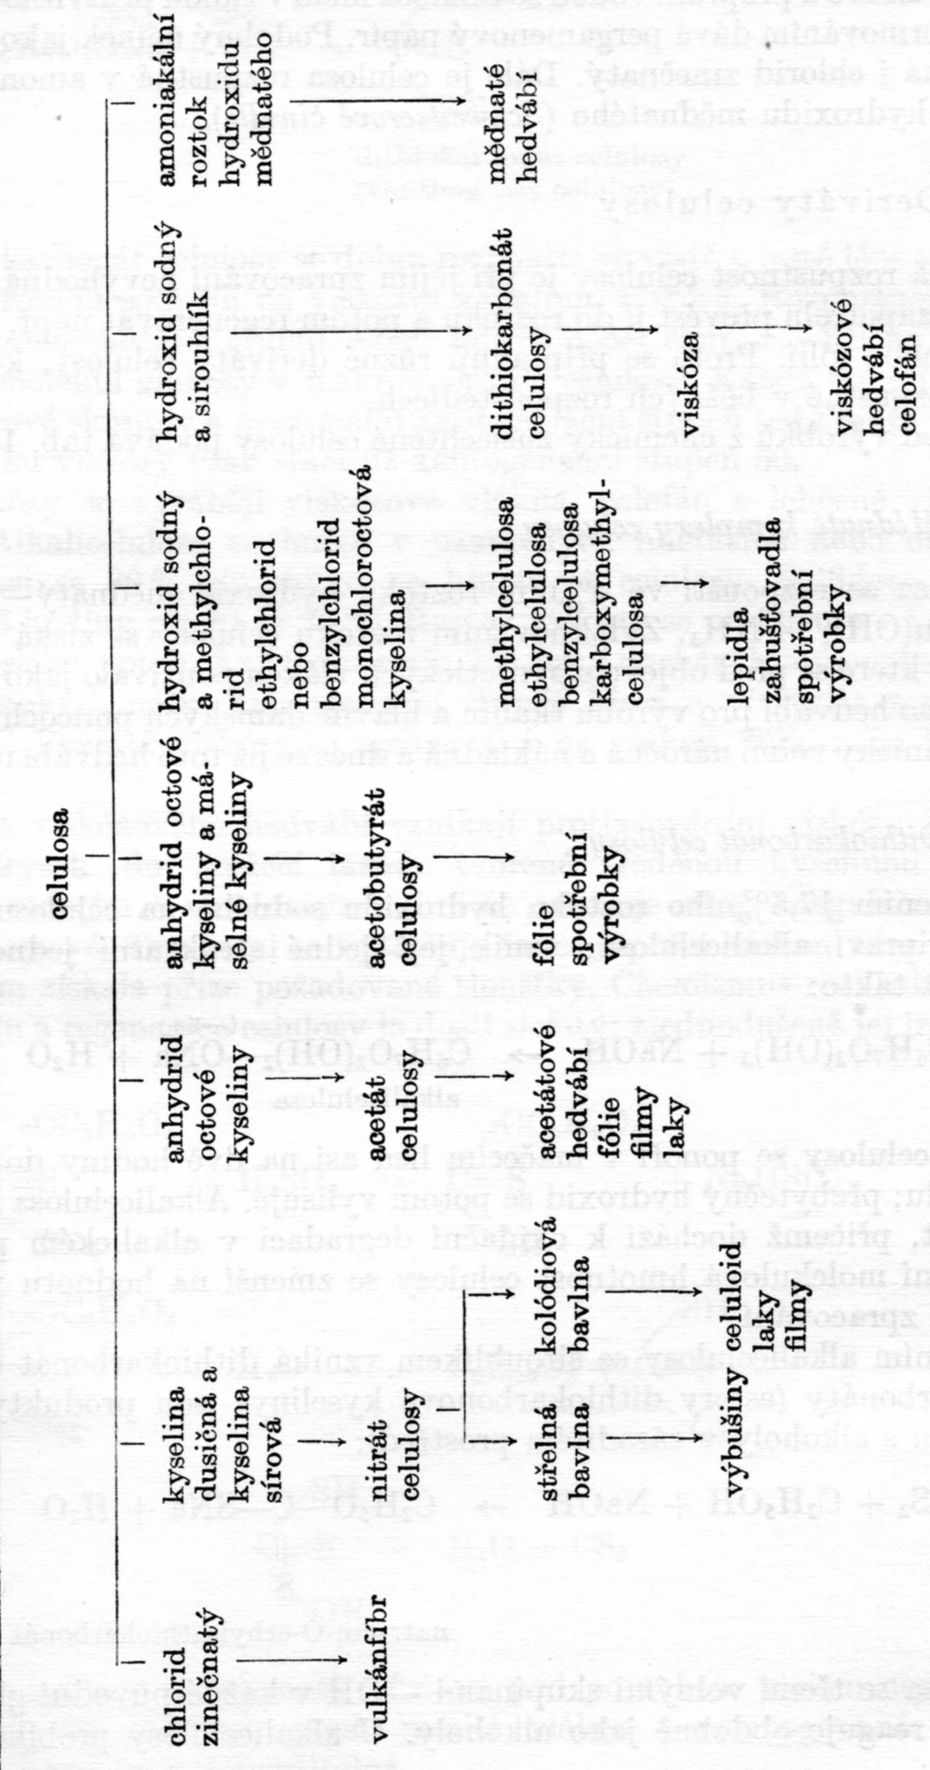

Slide 7
Modifikace celulózy I
PRODUKT | VLASTNOST | POUŽITÍ
Regenerovaná celulóza
viskóza | Podobná nativní celulóze | Vlákna
celofán | Transparentní, bezbarvý, .. | Fólie pro potravinářství i techniku
Acetát celulózy | Transparentní, bezbarvý, rozpustný v organických rozpouštědlech | Laky, lepidla, fólie, kinofilmy, vlákna, ………
Propionát celulózy | Podobné jako acetát, ale vyšší tepelná odolnost a pevnost | Termoplast pro strojní výrobky a elektrotechniku
Acetobutyrát celulózy | Lesk, rozměrová stálost, odolnost proti světlu, .. | Laky, brýle, nábytkové kování

Slide 8
Modifikace celulózy II
PRODUKT | VLASTNOST | POUŽITÍ
Nitrát celulózy | Podle stupně nitrace, změkčovatelný kafrem > CELULOID | Laky, fólie, termoplast, VÝBUŠNINA
Methylcelulóza, ethylcelulóza | Podle stupně methylace rozpustnost ve vodě nebo v organických rozpouštědlech, filmotvorná, emulgační schopnosti | Lepidla, emulátory textilní šlichty, fotopapíry,
Benzylcelulóza | Jako methylcelulóza a ethylcelulóza | Laky, elektroizolace
Karboxymethylcelulóza | Koloidní a emulgační vlastnosti, rozpustná v horké vodě, Na sůl i ve studené vodě | Lepidla, textilní šlichty, ochranné= koloidy, zahušťovadla

Slide 9
Modifikace celulózy III
PRODUKT | VLASTNOST | POUŽITÍ
Hydroxyethylcelulóza | Filmotvornost, rozpustnost ve vodě a ve směsích voda + ethanol | Laky na vlasy, zahušťovadlo pro barvy (TIXOTROPNÍ EFEKT)

Slide 10
Výroba viskózového hedvábí z celulózy v České a Slovenské republice
1919 – Moravská Chrastavá (250 t/rok)
1920 – Senica nad Myjavou
1920 – Rudník u Hostinného nad Labem
1921 – Lovosice (hedvábí) > až do 2000
???? – Neratovice (střiž) > až do 2000
1935 – Svit u Popradu (Slovenská viskózová továreň), vlákna i celofán (fólie)
1951 – Bratislava
V současné době už žádný závod není v provozu (problémy s CS₂)

Slide 11
Měďnaté hedvábí
Obsah α celulózy musí být extrémní, >95 % hmot. a více
Proto se používají tzv. LINTRES (lintry) s obsahem α celulózy až 99 % hmot.
Děláme v laborkách

Slide 12
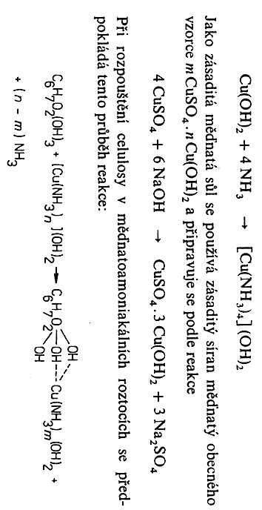
Schweitzerovo činidlo = Kuamox

Slide 13
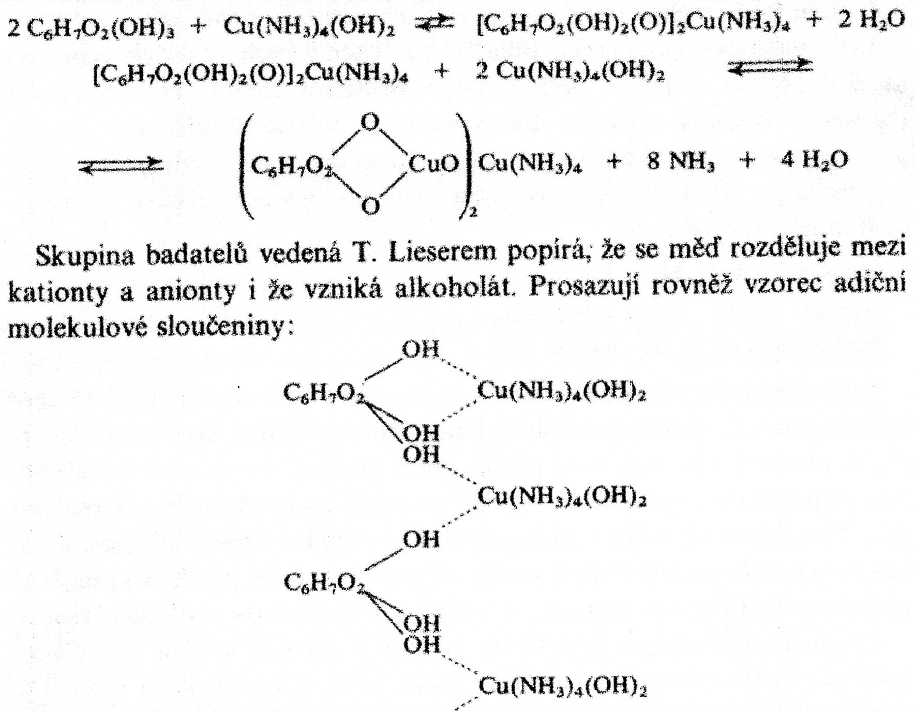

Slide 14
Schweitzerovo činidlo
XANTOGENÁT CELULÓZY
ALKALICELULÓZA
REGREROVANÁ CELULÓZA
Roztok celulózy v NaOH přechází působením CS₂ na XANTOGENÁT CELULÓZY

Slide 15
ČSN 50 0279(Norma už není platná):
Určenie primerného polymeračného stupňa buničiny v kuamoxovom roztoku
Metodou je relativní viskozita v kapilárním viskozimetru a empirická rovnice

Slide 16
Viskózové vlákno
ALKALICELULÓZA – oddělí se β a γ celulózy LISOVÁNÍM > zbude α celulóza (používá se 18 % NaOH)
NaOH se oddělí od hemicelulóz a nižších MW celulóz DIALÝZOU
Obsah α celulózy má být 90 – 92 % hmot. pro hedvábí, pro kord > 95 %
XANTOGENACE
ALKALICELULÓZA + CS₂ >Roztok
Mokré zvlákňování do SRÁŽEDLA

Slide 17
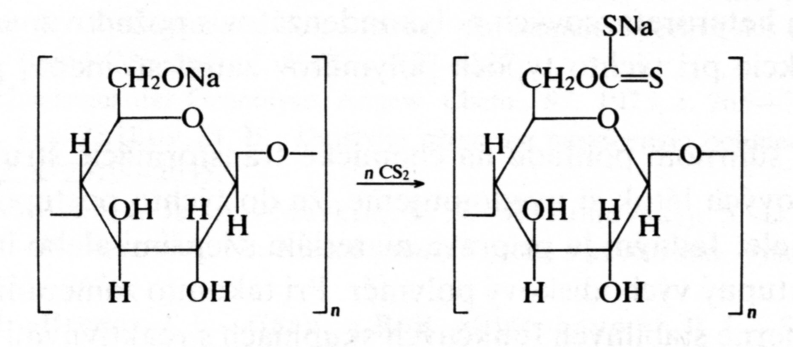
ALKALICELULÓZA + CS₂ > Roztok
ALKALICELULÓZA
XANTOGENACE

Slide 18
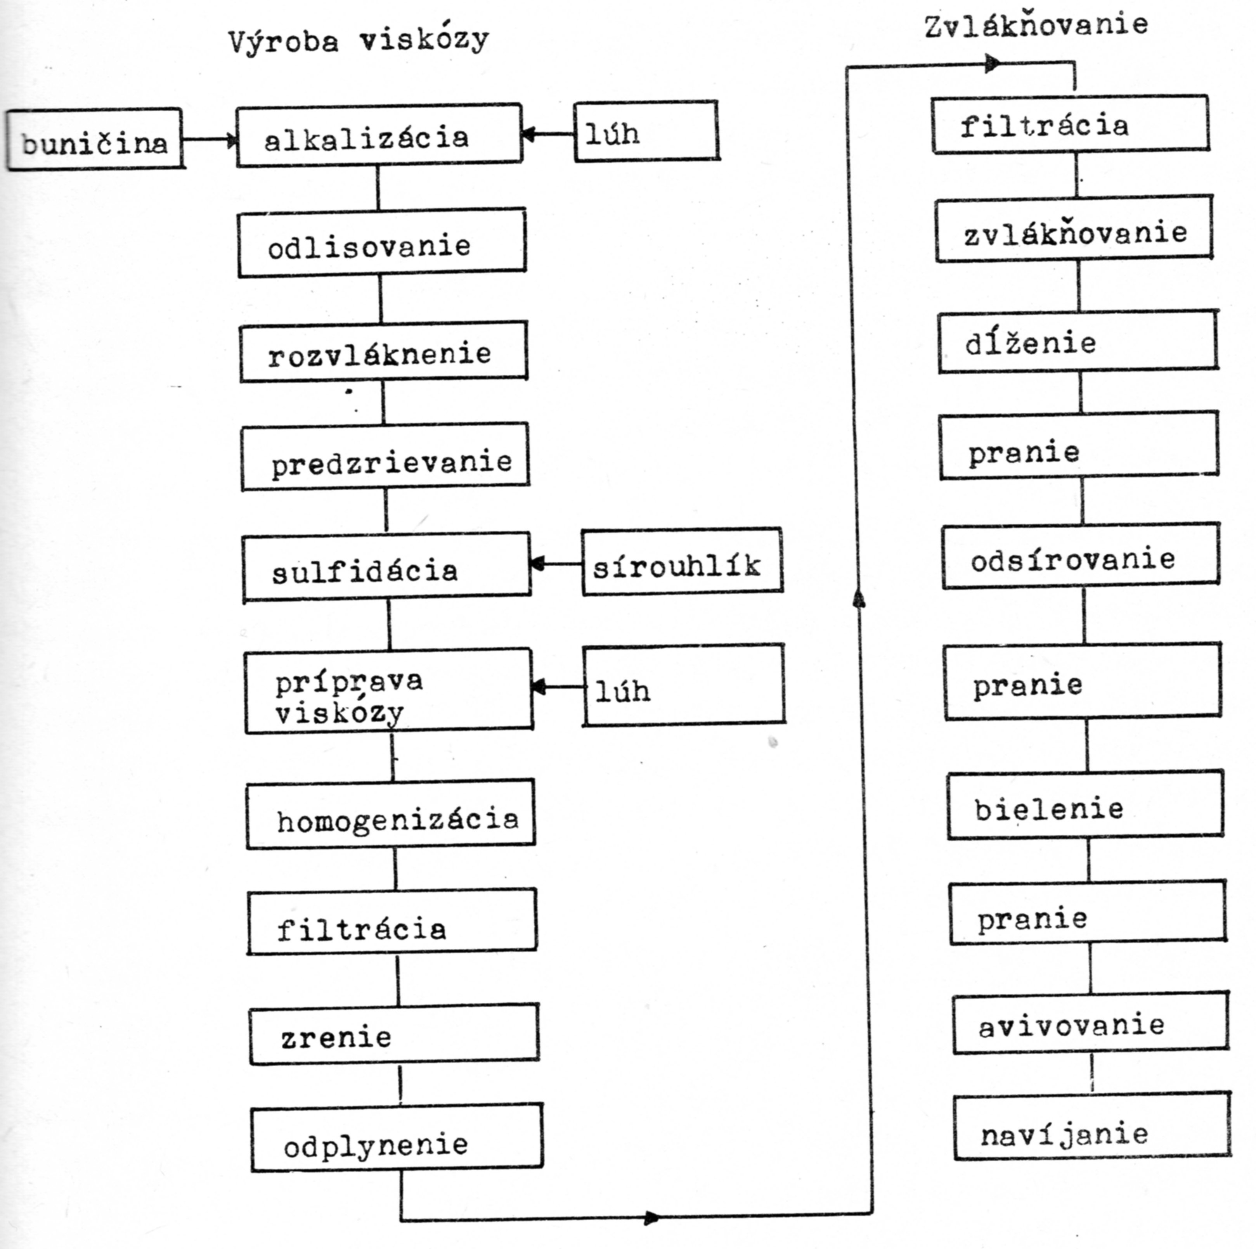
A to je jen CHEMICKÁ ČÁST, k tomu ještě patří TEXTILNÍ ČÁST!

Slide 19
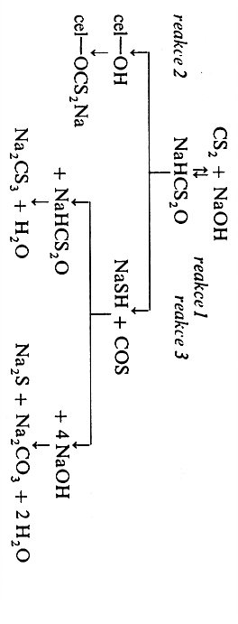
ALKALICELULÓZA
⇓
xantogenace
karbonylsulfid
VEDLEJŠÍ REAKCE
REGENERACE

Slide 21
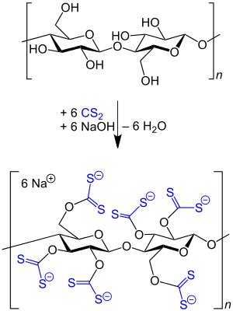
Uhlíky C6 jsou nejreaktivnější, protože jsou nejméně stericky bráněné!
XANTOGENACE CELULÓZY
Z důvodů přístupnosti reakčních míst se daří dělat maximálně TRISUBSTITUOVANÉ deriváty celulózy

Slide 22
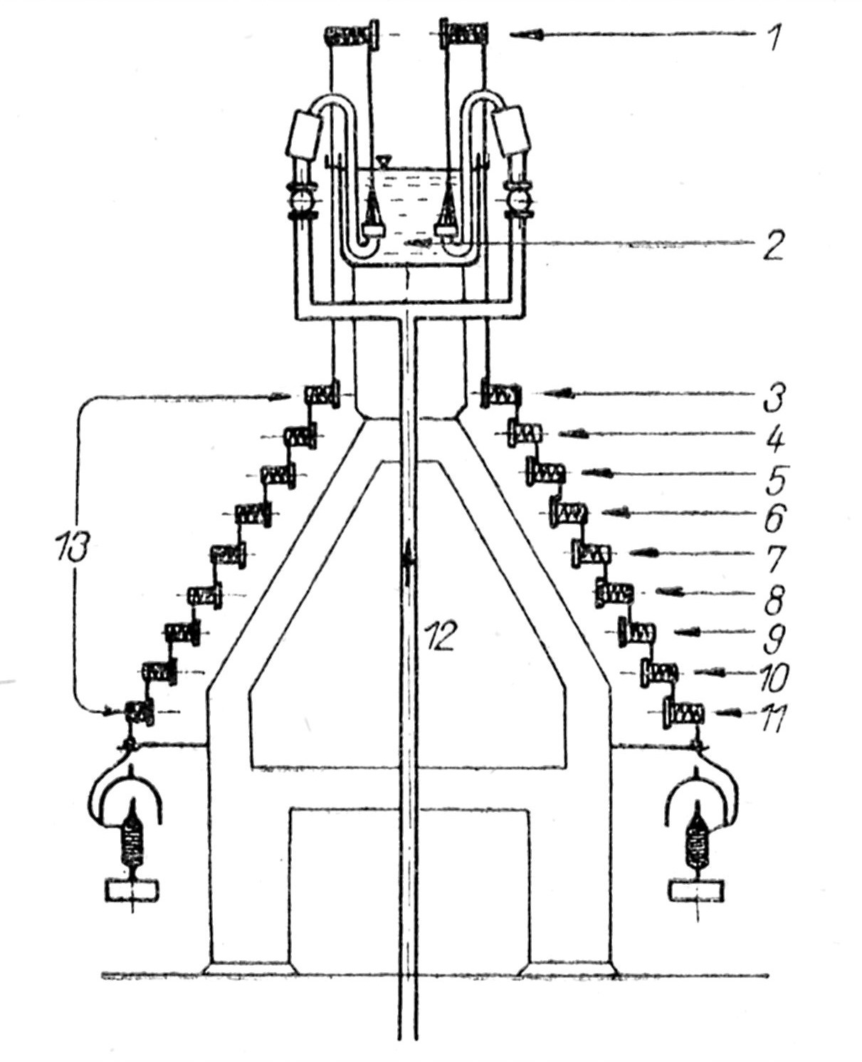
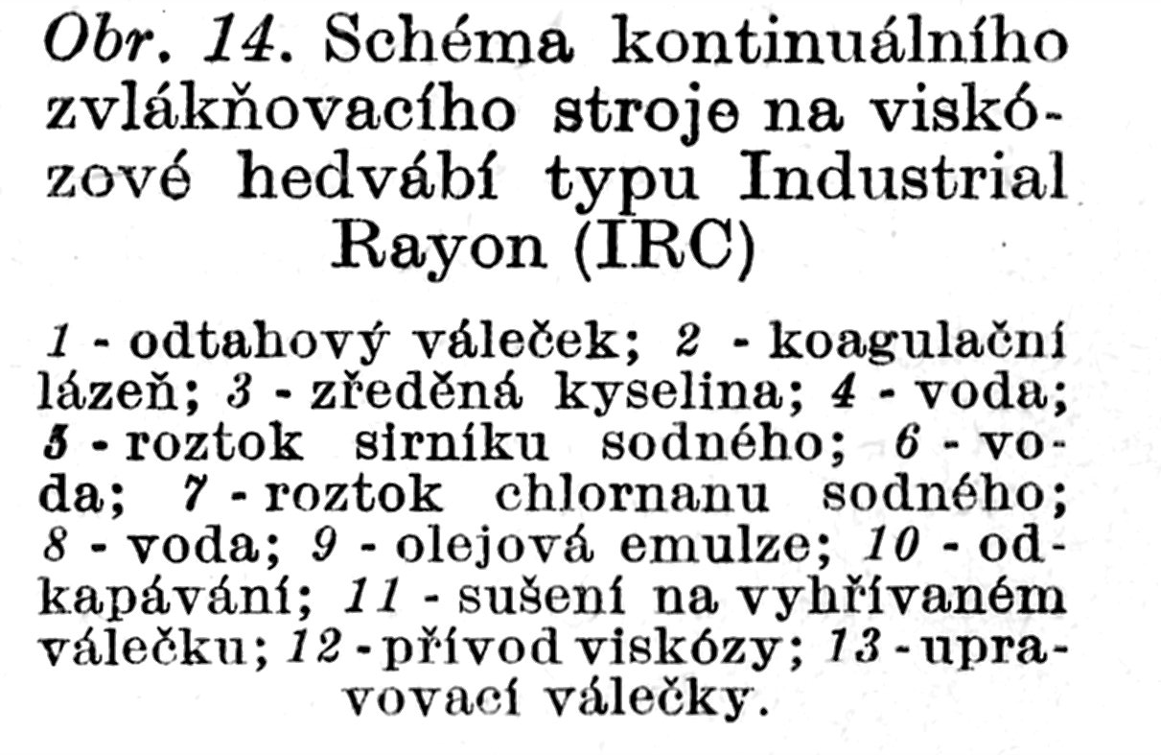
Před zhruba 50 lety:
viskózové vlákno bylo dominantním chemickým vláknem
technologie byla dovedena k téměř dokonalosti
PROČ JE DNES VLÁKNEM MINORITNÍM?

Slide 23
PROČ JE DNES VLÁKNEM MINORITNÍM 1?
Technologická náročnost
Mnoho kroků výroby
Praní zvlákněné viskózy,
Odsíření vláken po praní,
Bělení vláken (dnes možná ozónem místo chloru),
………………….
Časově náročné
Rozpouštědla nutná regenerovat
Náklady
Zařízení má mnoho strojů
Regenerace rozpouštědel

Slide 24
PROČ JE DNES VLÁKNEM MINORITNÍM 2?
Technologická náročnost
Mnoho kroků výroby
Časově náročné
Rozpouštědla nutná regenerovat
Náklady
Zařízení má mnoho strojů
Regenerace rozpouštědel
Ochrana životního prostředí
Sirouhlík (CS₂)
Spotřeba vody na praní vláken je až 1000 litrů/kg vlákna
Evropa nechtěla investovat do např. víceplášťových budov a záchytu CS₂

Slide 25
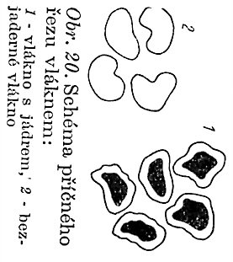
Pomalé srážení > stejnoměrná struktura napříč vláknem > VYŠŠÍ PEVNOST > KORDOVÉ HEDVÁBÍ
SLUPKA
Jádro s jinou strukturou

Slide 26
KDE MÁ VISKÓZOVÝ KORD JEŠTĚ DNES ŠANCI?
KORD = hedvábí s extrémně vysokou pevností
VÝROBA UHLÍKOVÝCH VLÁKEN
PAN (polyakrylonitril) – hlavní surovina
Smoly z karbonizace černého uhlí (vedlejší produkt v koksovně) – minoritní surovina
Viskózový kord – nyní spíše opomíjená surovina > ŠANCE PRO VÁS!
Viskózový kord - dříve kostry pneumatik
Ukázka sekaných vláken

Slide 27
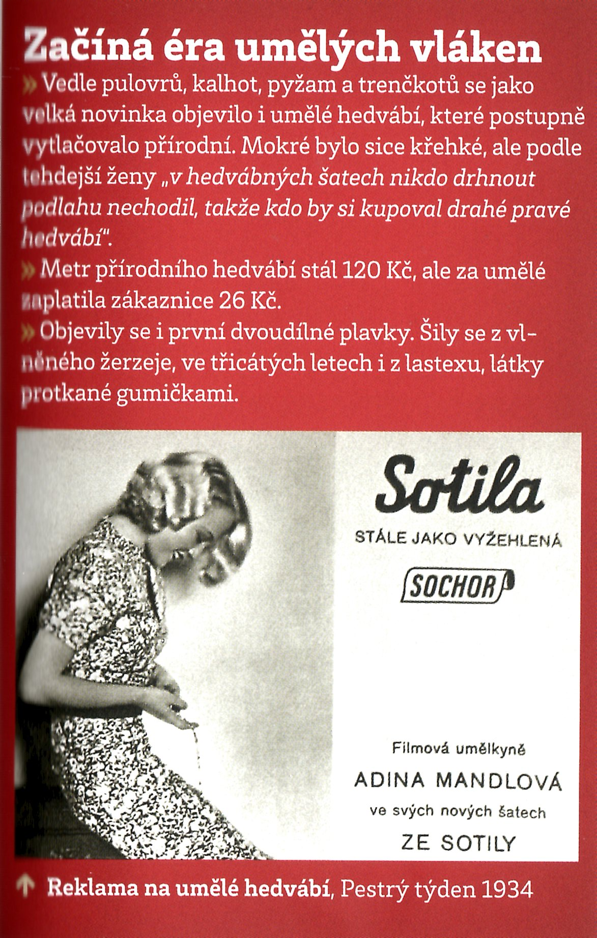
Viskózové hedvábí (vlákno na bázi polysacharidu) bylo prvním konkurentem PŘÍRODNÍHO HEDVÁNÍ (bílkovinné vlákno) V Československu dostupné už v roce 1934!

Slide 28
CO SE DŘÍVE VYRÁBĚLO V ČESKOSLOVENSKU Z VISKÓZY
Celofán | Svit u Popradu | Zlikvidováno VŠE
Stříž | Neratovice
Hedvábí | Lovosice
Hedvábí a kablík | Svit u Popradu
Celková kapacita byla v roce 1985
57 000 t !

Slide 29
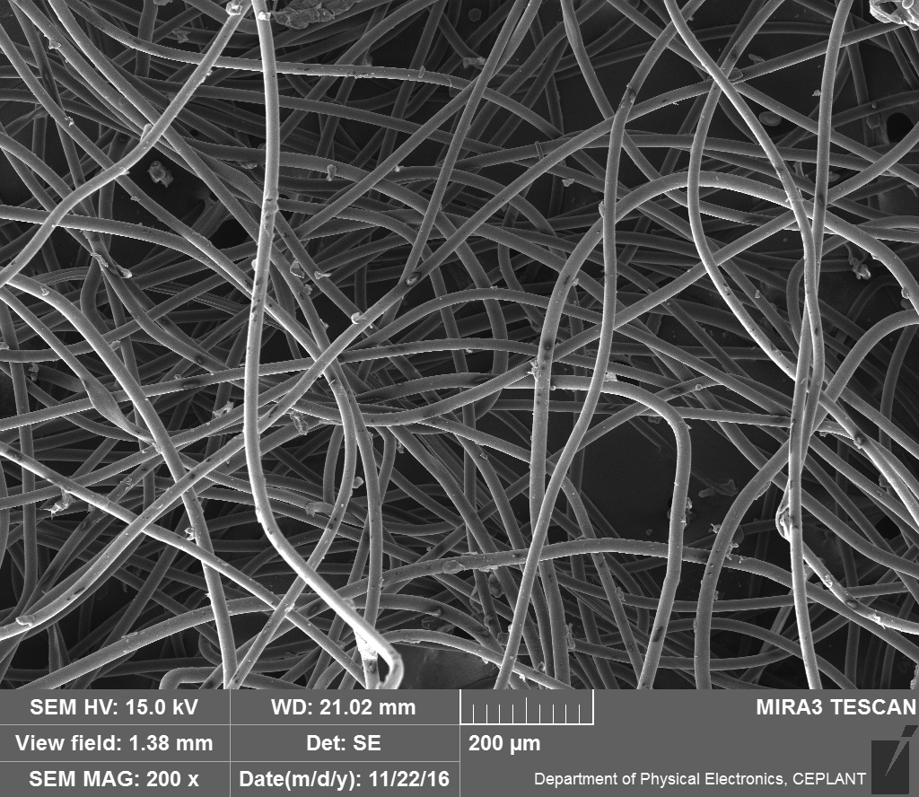
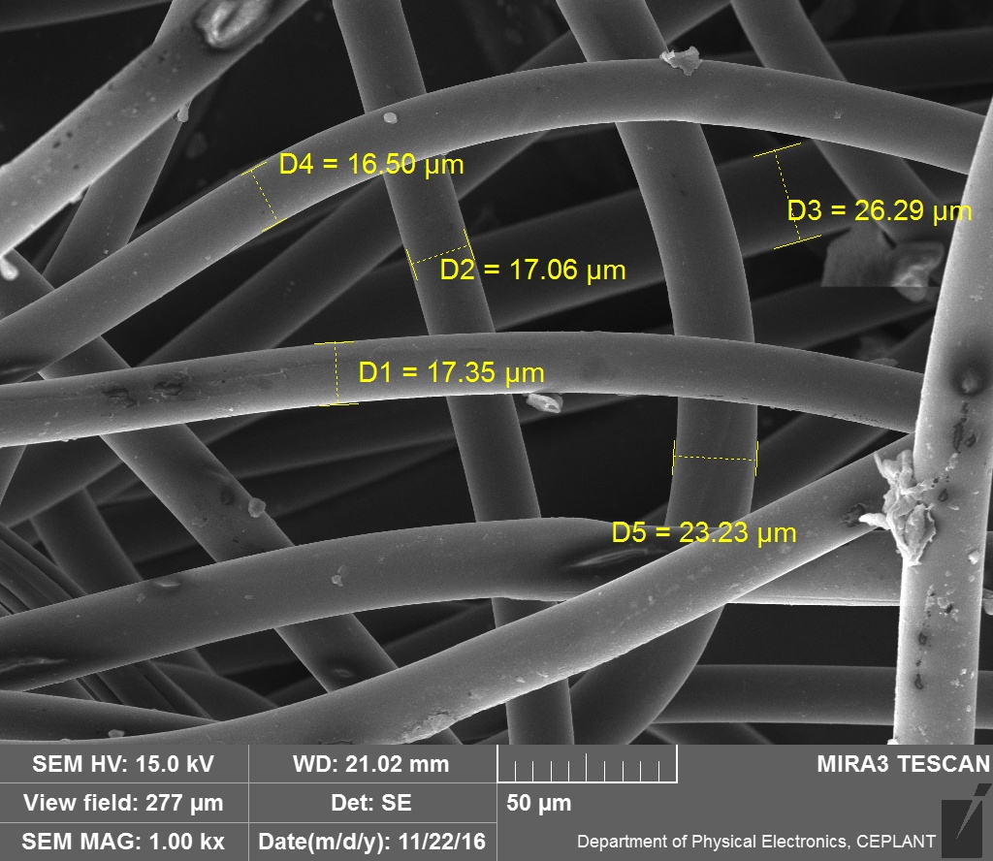
VISKÓZOVÉ VLÁKNO
Netkaná textilie

Slide 30
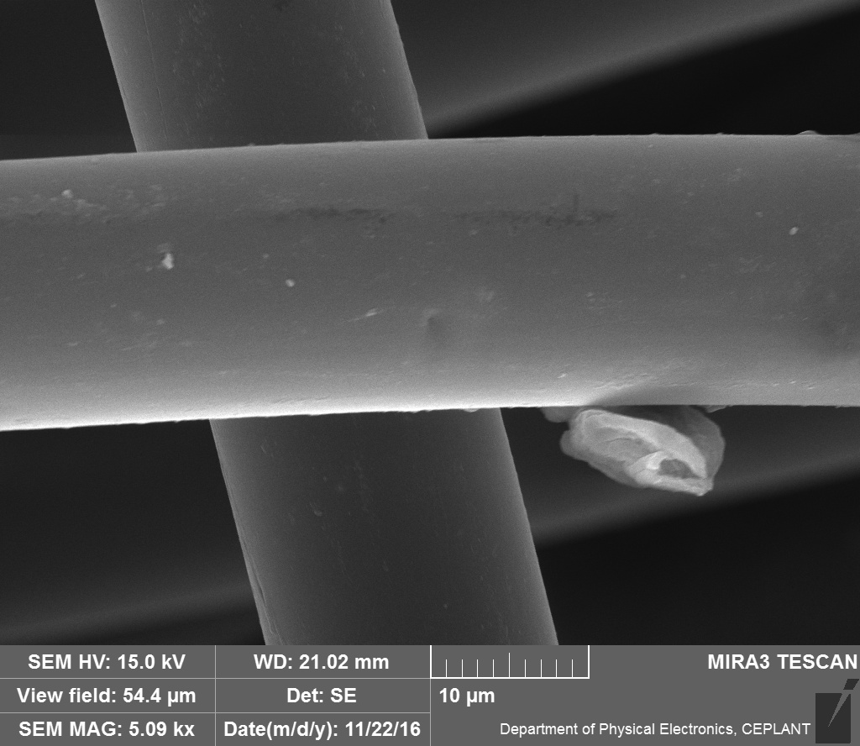
VISKÓZOVÉ VLÁKNO
Netkaná textilie

Slide 31
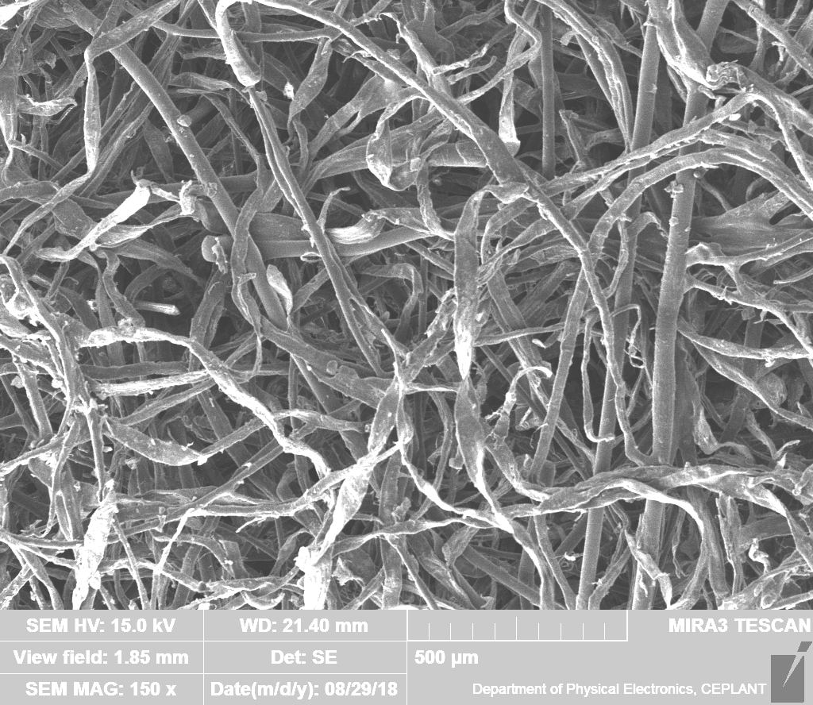
VISKÓZOVÉ VLÁKNO
Netkaná textilie SMĚSNÁ 1

Slide 32
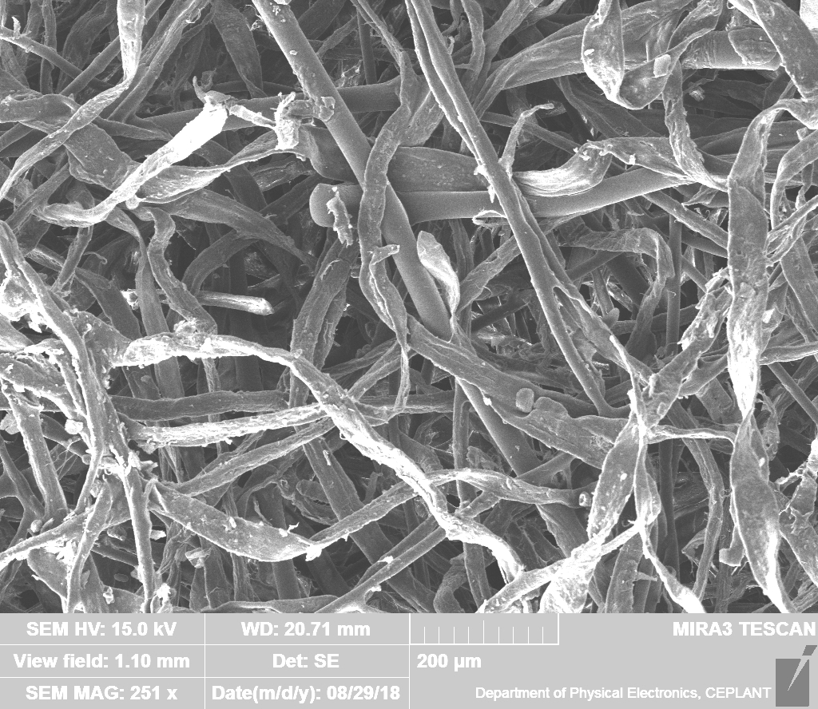
VISKÓZOVÉ VLÁKNO Netkaná textilie SMĚSNÁ 2

Slide 33
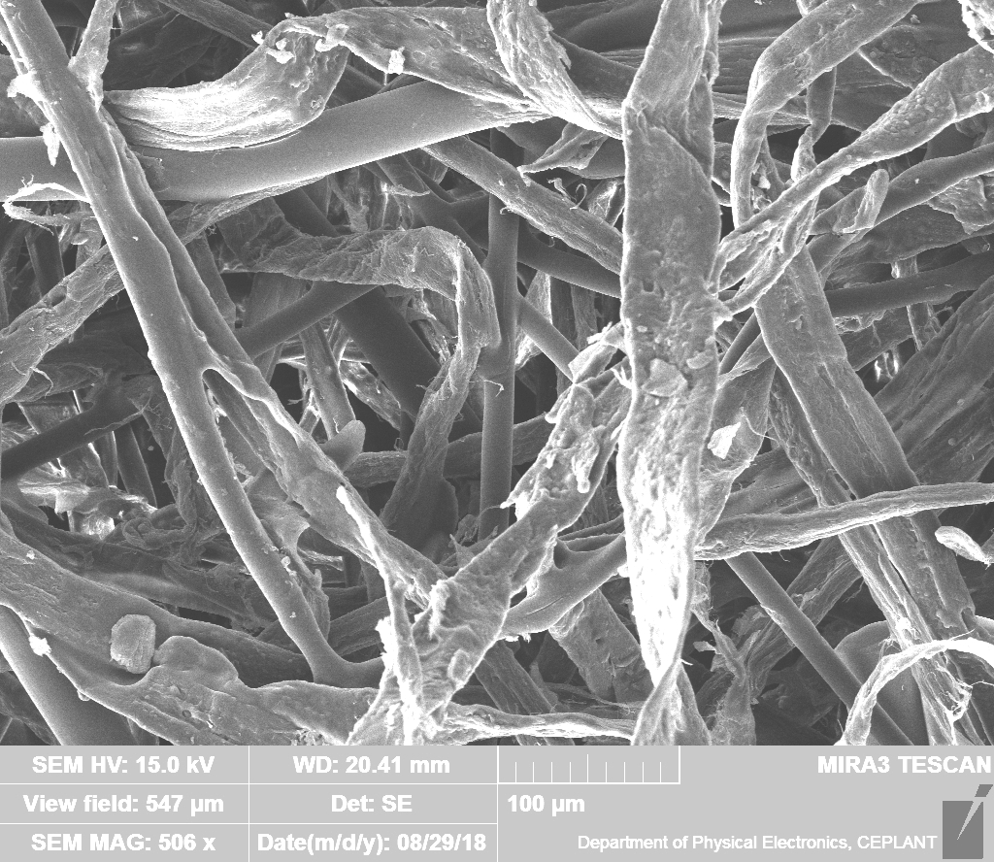
VISKÓZOVÉ VLÁKNO Netkaná textilie SMĚSNÁ 3
Textilie je propojená jen MECHANICKY, není v ní POJIVO ani PROTAVENÍ

Slide 34
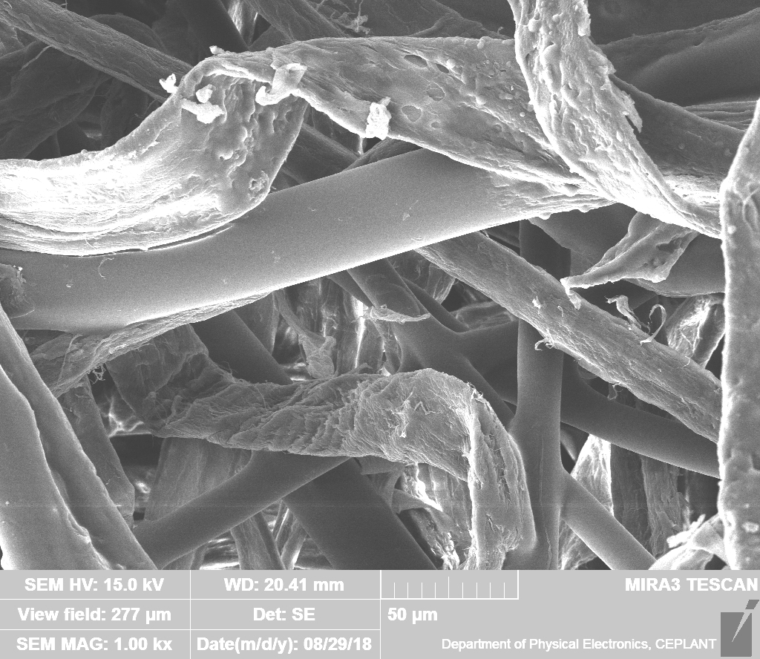
VISKÓZOVÉ VLÁKNO Netkaná textilie SMĚSNÁ 4
BAVLNA > vlákno je do spirály a není hladké
SYNTETICKÉ VLÁKNO > JE HLADKÉ + ROVNÉ

Slide 35
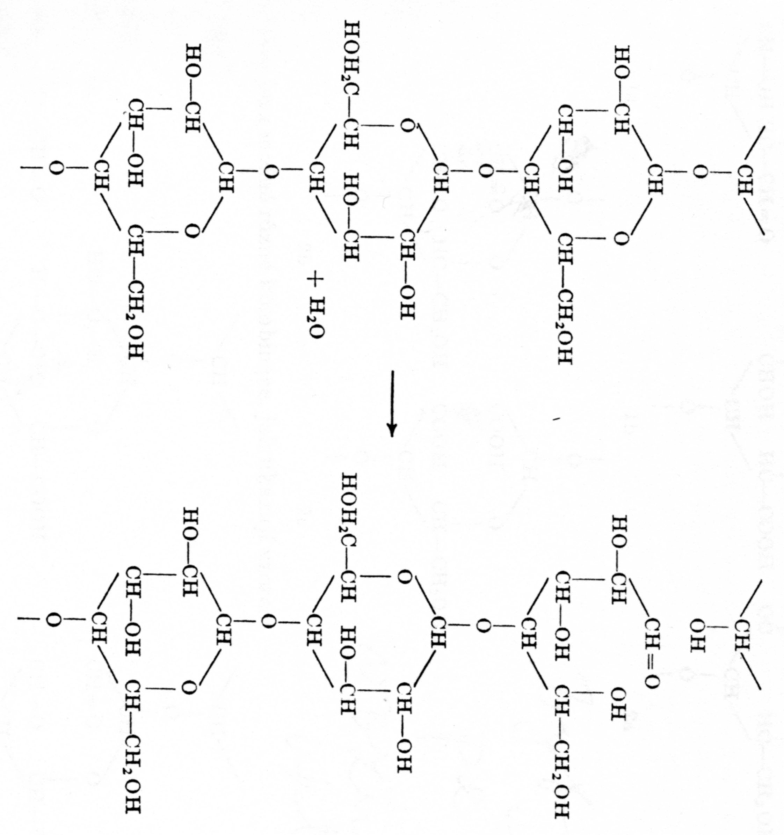
Hydrolýza celulózy 1
Katalyzováno hlavně ANORGANICKÝMI KYSELINAMI (HCl, H₂SO₄)
Štěpení řetězce

Slide 36
Hydrolýza celulózy 2
Katalyzováno hlavně ANORGANICKÝMI KYSELINAMI (HCl, H₂SO₄)
Stačí napreparovat celulózu 1 % roztokem těchto kyselin a usušit při 60 – 70 °C
Výsledkem je tzv. HYDROCELULÓZA, která má nižší polymerační stupeň > viz minulý snímek
HYDROCELULÓZA má tyto jiné vlastnosti:
dává reakci na redukující cukry > koncové skupiny po štěpení jsou aldehydické,
má, závislosti na výsledném polymeračním stupni, vyšší rozpustnosti v alkáliích (NaOH)

Slide 37
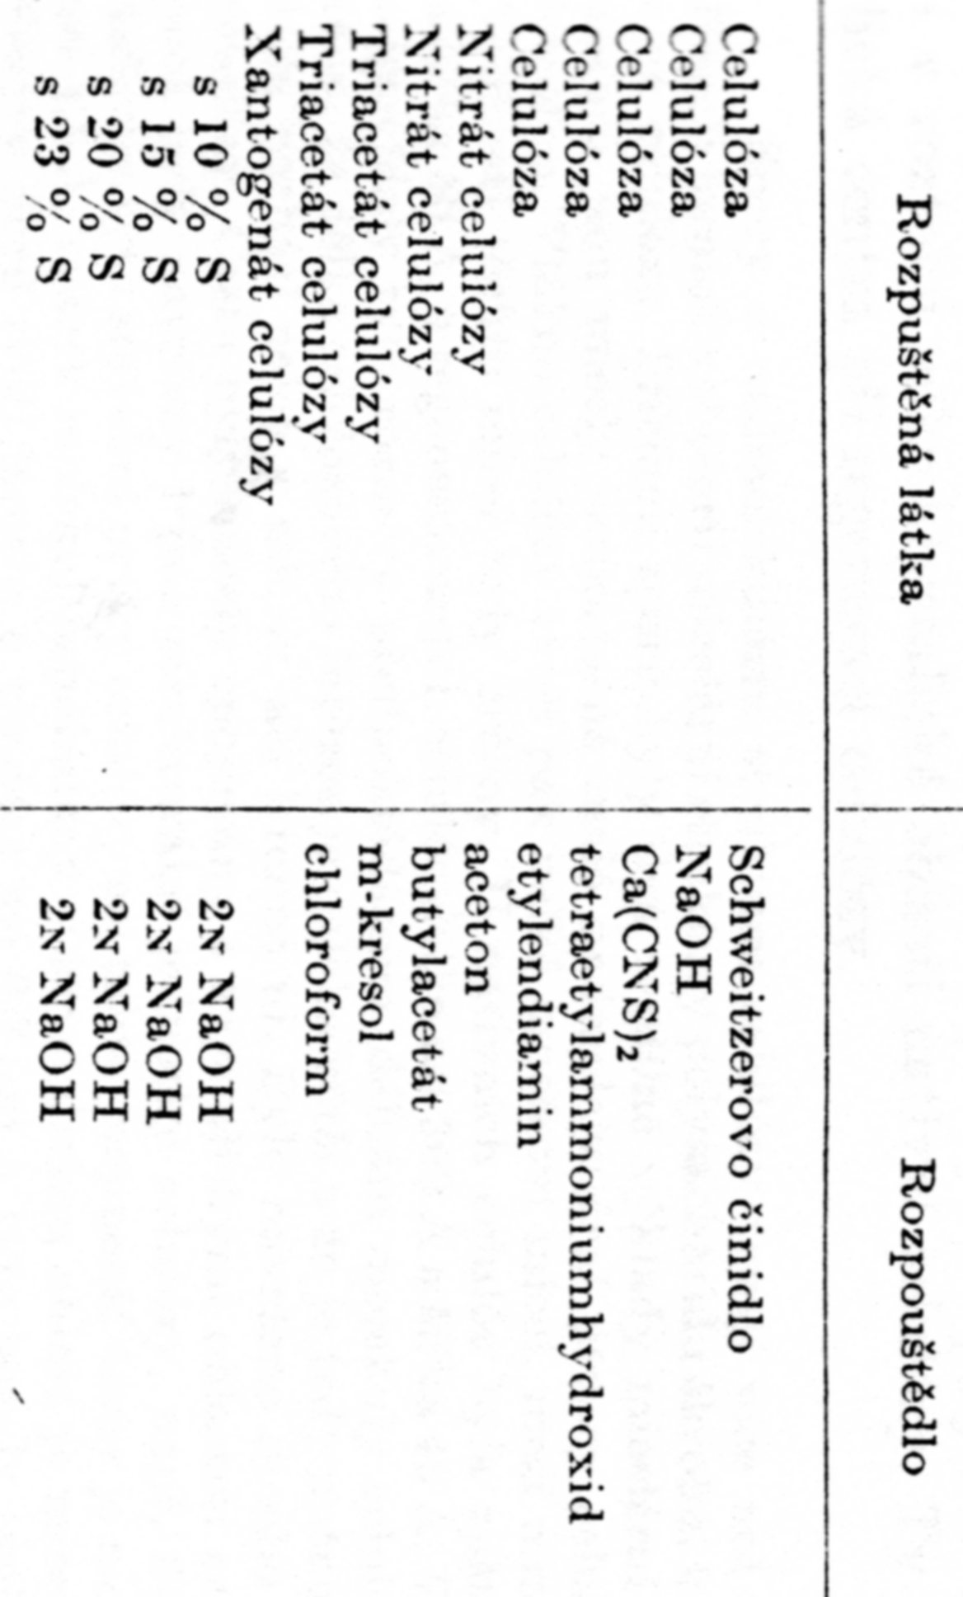
ROZPOUŠTĚDLA celulózy
Většinou se jedná o DERIVÁTY CELULÓZY nebo o ČÁSTEČNOU ROZPUSTNOST (NaOH)!
Toto jsem našel jen v původní literatuře!
Nejnovější trendy:
IONTOVÉ KAPALINY,
TAVENIVY SOLÍ (např. ZnCl₂ . 4H₂O.

Slide 38
Proč se ASI začalo vyrábět VISKÓZOVÉ VLÁKNO?
NEKONEČNÉ VLÁKNO
Náhrada přírodního hedvábí
Barvení ve hmotě
Možnost různých průměrů
Možnost ovlivnit mechanické vlastnosti dloužením atd.
Využití celulózy jiného původu než je bavlna
???????????????

Slide 39
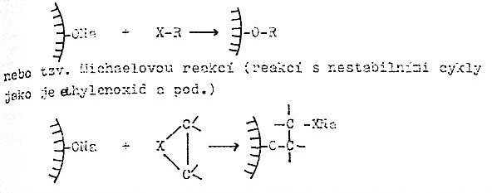
Působením ALKYLAČNÍCH ČINIDEL na ALKALICELULÓZU vznikají C-ALKYLDERIVÁTY CELULÓZY
Působením aldehydu vzniká POLOACETAL a pak může reagovat na ACETAL.

Slide 40
Oxidovaná celulóza
SYNTHESIA Pardubice > OKCEL
PRÁŠEK
TEXTILIE
Použití
Medicína – hemostatikum, vstřebatelné pokryvy ran
Technické – laky, fólie, ……..
Technologie výroby
Oxidace bavlny
H₂O₂, HNO₃, CHLORNANY, …
Druhy oxidované celulózy
Dělení podle toho, co způsobí oxidace na hlavním řetězci
Různé rozpustnosti ve vodě a v roztoku NaOH

Slide 42
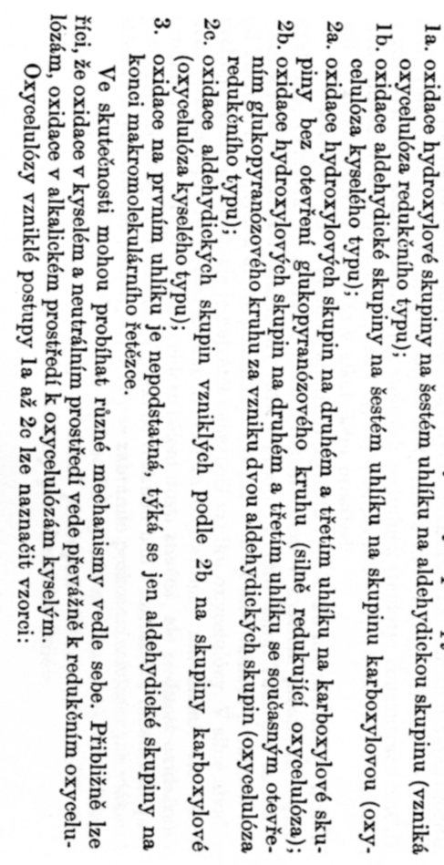
Základní schéma oxidace celulózy 1

Slide 43
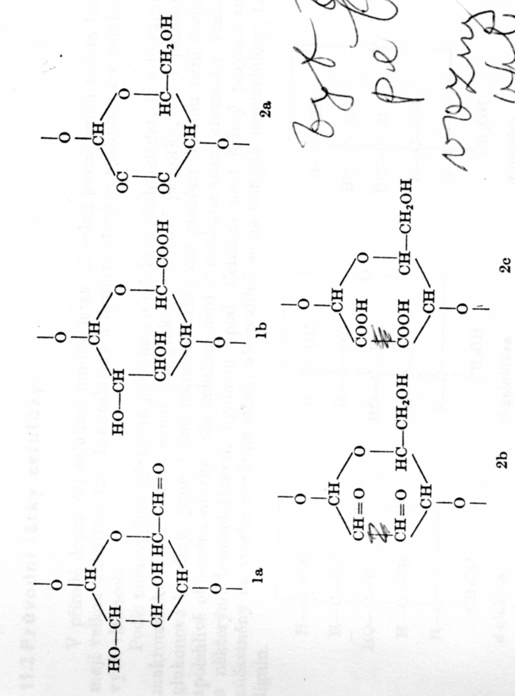
Základní schéma oxidace celulózy 2

Slide 44
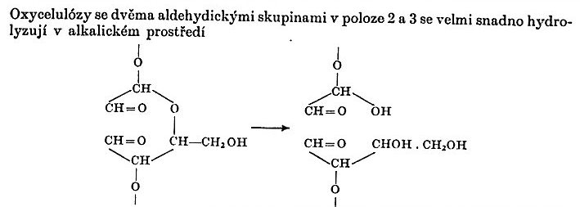
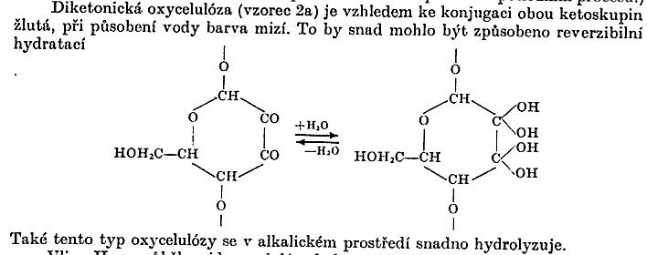

Slide 45
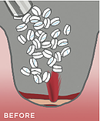
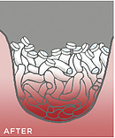
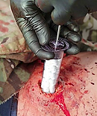
Celulóza pro zastavování krve
XStat® is a first-in-kind hemostatic device for the treatment of gunshot and shrapnel wounds. XStat works by injecting a group of small, rapidly-expanding sponges into a wound cavity using a syringe-like applicator. Each sponge contains an x-ray detectable marker. In the wound, the XSTAT sponges expand and swell to fill the wound cavity within 20 seconds of contact with blood. This creates a temporary barrier to blood flow and provides hemostatic pressure.
US Patent 8,828,050 B2

Slide 46
Podrobný popis výrobku Kompres Medicomp nester.10x10cm/100ks 4218251
Kompres z netkaného textilu Medicomp může být v mnoha oblastech na oddělení i v ambulanci vhodnou alternativou ke klasickému mulovému kompresu.
Kompresy z netkaného textilu Medicomp z 60 % viskózy a 34 % polyesterových vláken mají otevřenou, mulu podobnou strukturu. Proto mají velmi dobrou savou schopnost, jsou měkké a prodyšné. Netkaný textil je čistě mechanicky stabilizován a bez pojidel i optických bělicích látek. Pro hospodárné použití jsou k dispozici kompresy z netkaného textilu Medicomp s různým počtem vrstev a s rozdílnými rozměry, sterilizované pro přímé použití i nesterilizované. Speciálně k ošetření ran s drenáží, při tracheotomiích a extenzích i jako ochrana při aplikaci kanyl a sond jsou k dispozici kompresy z netkaného textilu Medicomp Drain ve tvaru Y.
Ke všeobecnému ošetření ran; jako tampon a jako kompres při ambulantních a stacionárních zásazích.

Slide 47
Nitrocelulóza 1A
SYNTHESIA Pardubice
Dodává se jako zvlhčená (voda, alkoholy) pevná látka
Použití
Vojenské
Civilní – plasty, laky, fólie, ……..
Technologie výroby
Oxidace buničiny nebo bavlny (starý název „střelná bavlna“)
HNO₃
Druhy nitrocelulózy
Dělení podle toho, kolik je obsah dusíku a jaká je viskozita roztoku v acetonu
Různé rozpustnosti v organických rozpouštědlech

Slide 48
Nitrocelulóza 1B

Slide 49
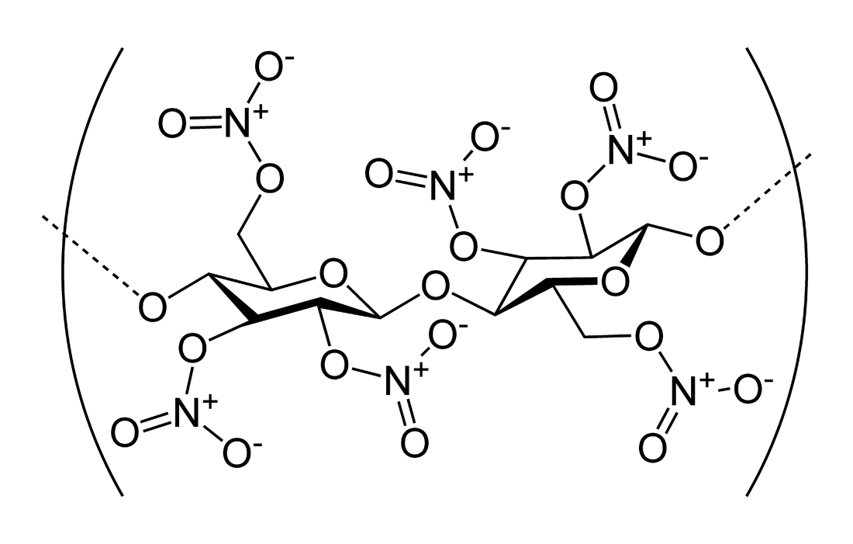
Nitrocelulóza 2
Kolodium je roztok nitrocelulózy v etheru a ethanolu mající sirupovitou konzistenci, používaný v chirurgii jako "tekutý obvaz" a pro udržení krytí na místě. Natře-li se na kůži, zasychá do podoby pružného celulózového filmu.
Dnes se k tomuto účelu používají hlavně AKRYLÁTY, např. AKUTOL Spray.
Nitrocelulóza o vysokém stupni nitrace
Pyroxylin = jiný ANGLICKÝ název pro Nitrocelulózu

Slide 50
Nitrocelulóza 3
Rozpouštědlové laky
Nižší obsah dusíku > rozpustnost v EtOH a aromátech > politury
Střední obsah dusíku > nitrolaky > v ethylacetátu & butylacetátu > rychle schnoucí > PRUŽNÉ
PŘI POTŘEBĚ MĚKČÍCH FILMŮ > FTALÁTOVÁ ZMĚKČOVADLA
DŘÍVĚJŠÍ POUŽITÍ
Automobilové laky na karosérie
Laky na skluznice lyží (HISTORICKÝ POSTUP)

Slide 51
Nitrocelulóza 4/1 - CELULOID

Slide 52
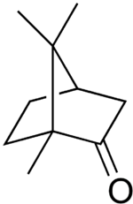
Nitrocelulóza 4/2 - CELULOID
Obecné
Systematický název | 1,7,7-trimethylbicyklo[2.2.1]heptan-2-on
Anglický název | Camphor
Sumární vzorec | C₁₀H₁₆O
Vzhled | bílé krystaly, aromatický zápach
Identifikace
Registrační číslo CAS |  | 76-22-2
Vlastnosti
Molární hmotnost |  | 152,23 g/mol
Teplota tání |  | 175-177 °C
Teplota varu |  | 204 °C
Hustota |  | 0,990 g/cm³
Rozpustnost ve vodě |  | 1,2 mg/l
Kafr

Slide 53
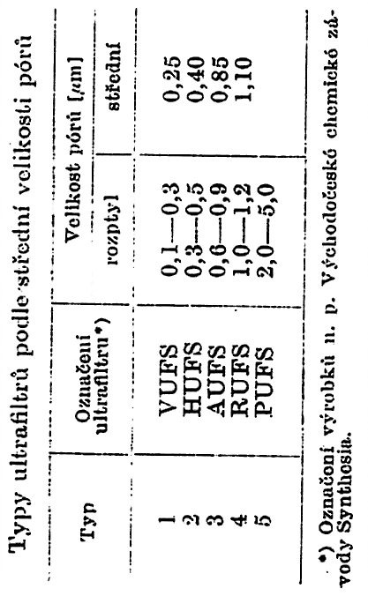
Nitrocelulóza 5 - ULTRAFILTRACE

Slide 54
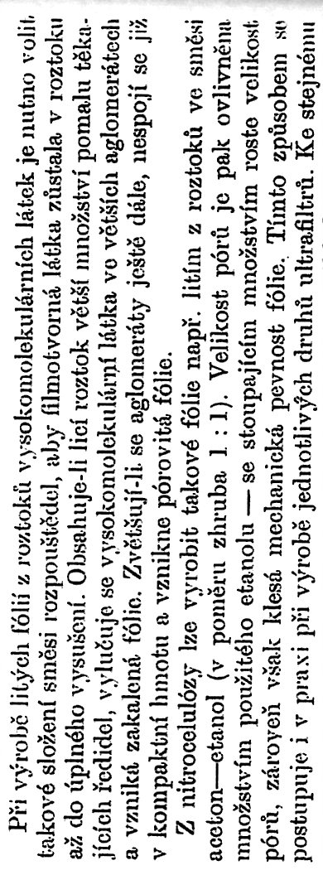
Nitrocelulóza 6 - ULTRAFILTRACE
Už v roce 1969 to ale nebylo v katalogu SYNTHESIA. Patrně se to ale ve světě někde vyrábí.

Slide 55
NITROCELULÓZA & JEJÍ IDENTIFIKACE
Velmi pěkné video identifikace NITROCELULÓZOVÝCH filmů https://www.youtube.com/watch?v=o6RSovJd7ck&ab_channel=B.L
Ukázáno na rozlišení filmových podložek z:
Acetát celulózy,
NITROCELULÓZA,
PETP
Jedná se o reakci na důkaz dusičnanů

Slide 57
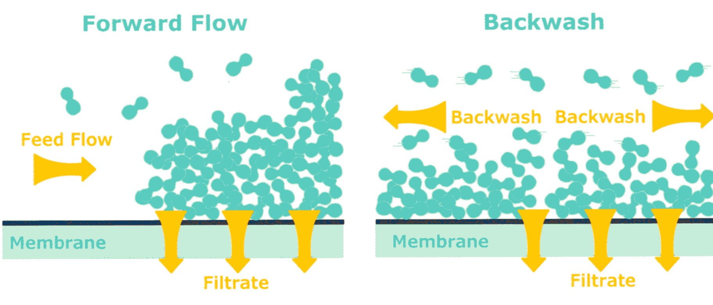

Slide 59
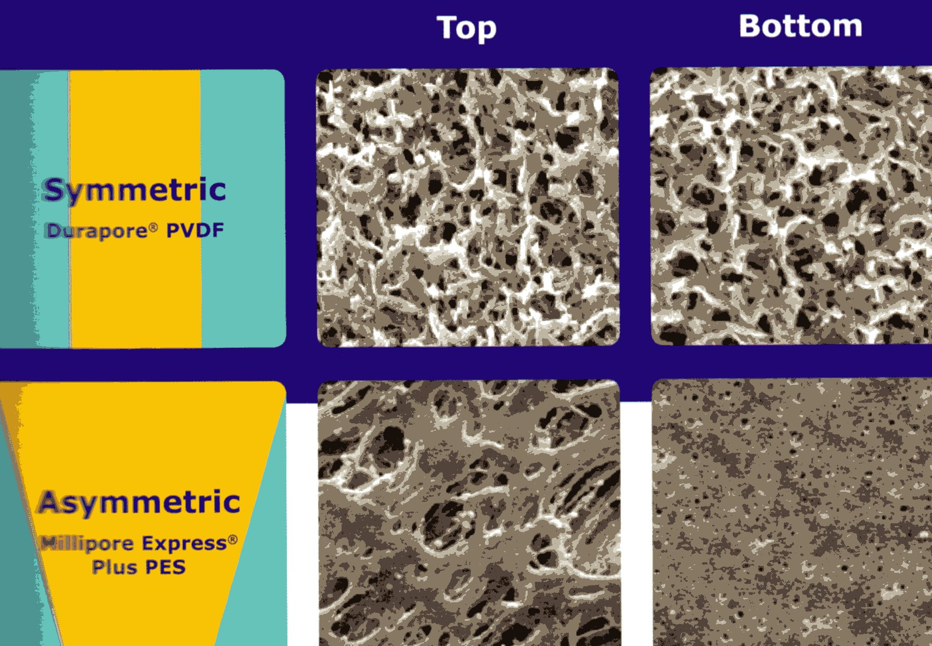

Slide 60
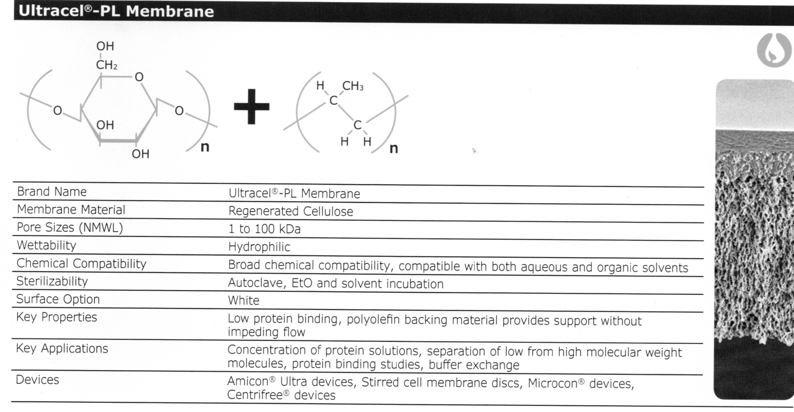

Slide 61
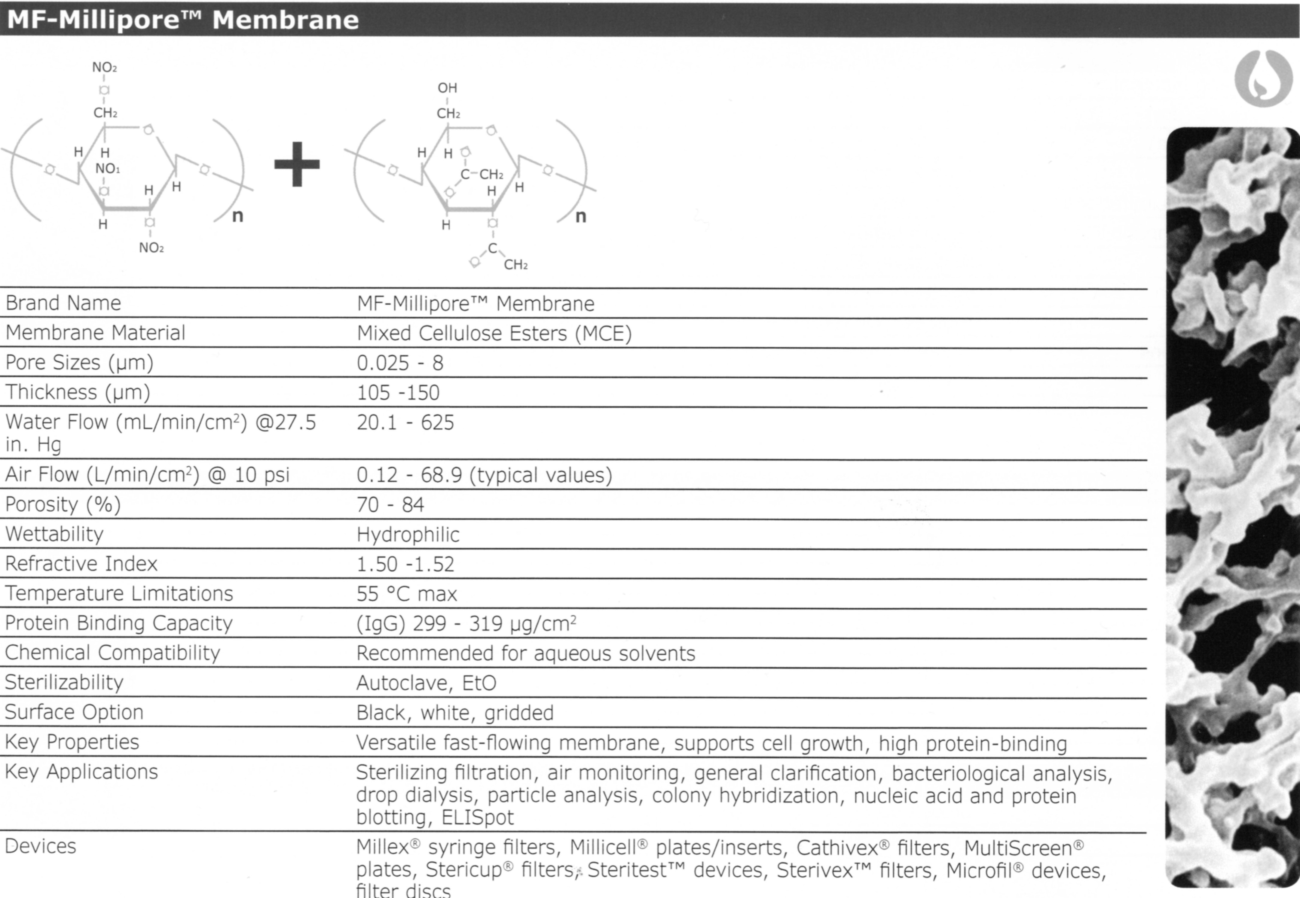

Slide 62
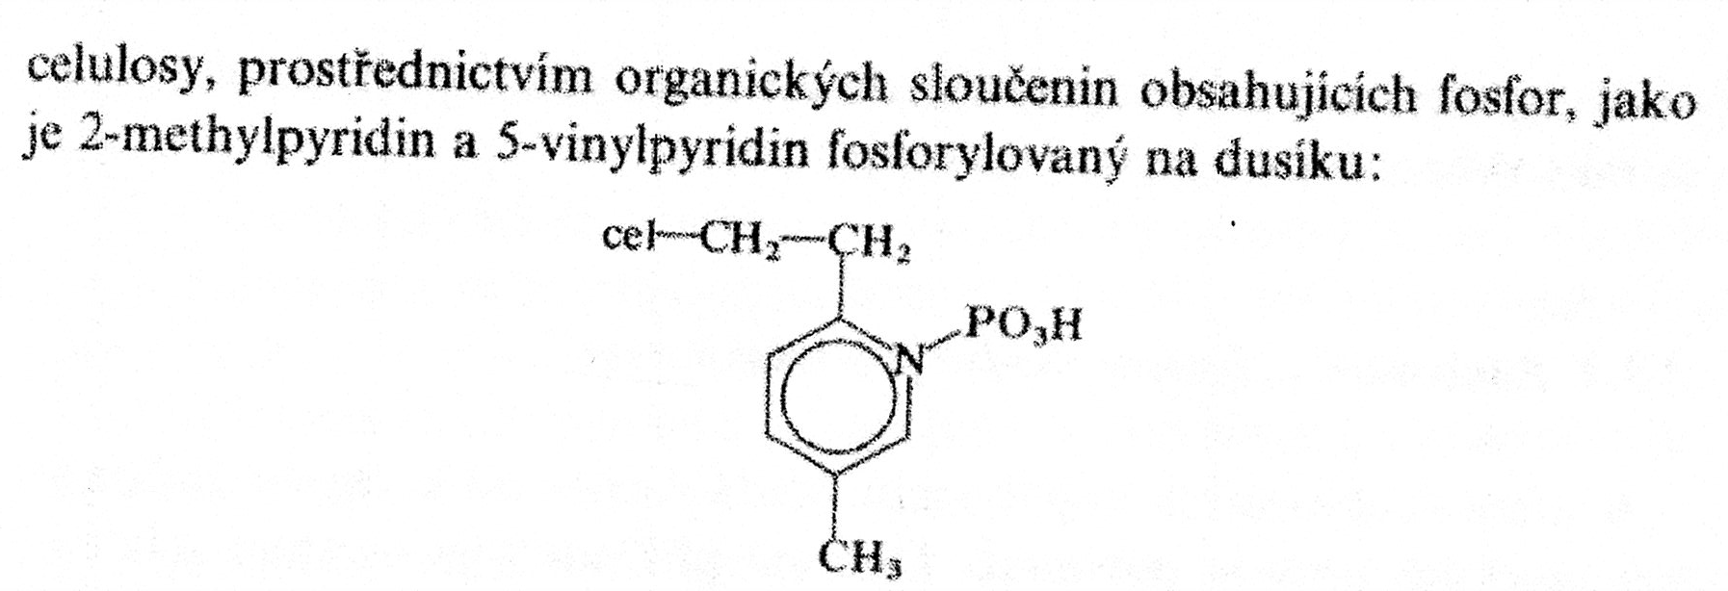
Snížená hořlavost viskózových vláken vnesením FOSFORU do makromolekuly celulózy

Slide 63
CELOFÁN
Postup jako u viskózového vlákna, ale lití z PLOCHÉ HUBICE do srážedla
Křehká fólie > měkčení glycerolem (cca. 10 – 15 % hmot.)
Často lakován nitrocelulózovými laky > potravinářské obaly a obaly na cigarety (nyní BOPP – biaxiálně orientovaná polypropylénová fólie)
Po zvlhčení tvarovatelný > uzavírání sklenic se zavařeninami atd.
Po zvlhčení POLOPROPUSTNÁ MEMBRÁNA > HEMOdialýza (dříve)

Slide 64
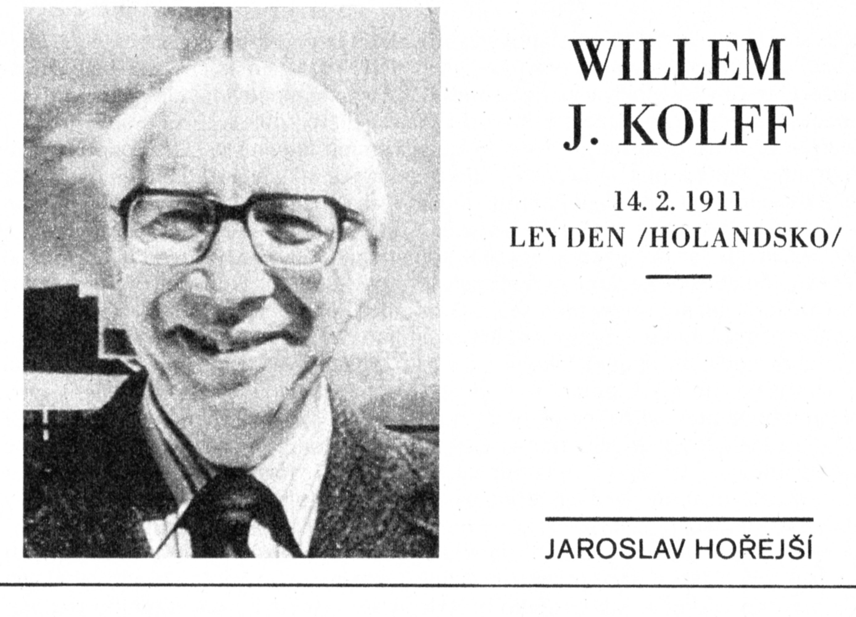
CELOFÁN – PRVNÍ UMĚLÁ LEDVINA
Vynalezeno v letech 1942 – 1943
Do té doby bylo onemocnění jistou smrtí
Testováno na močovině

Slide 65
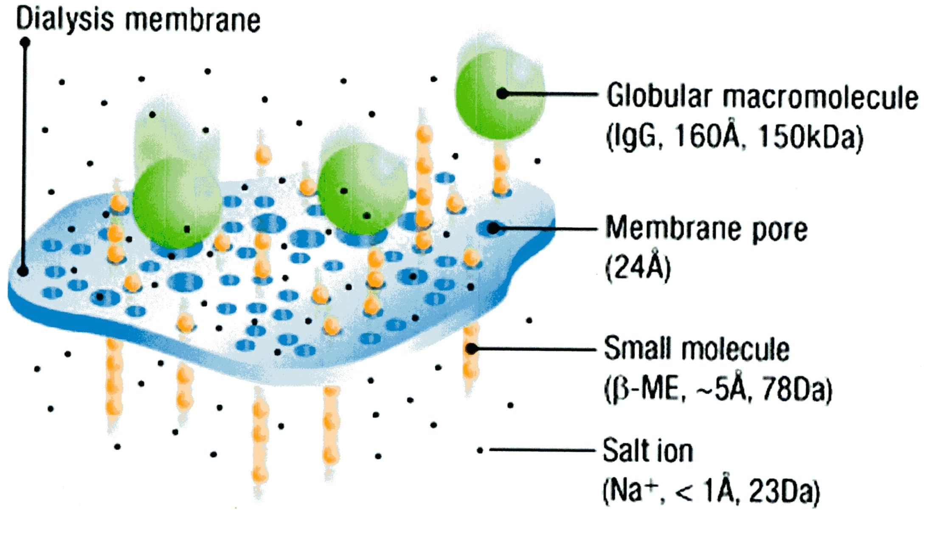
Malé molekuly (močovina, ionty atd. > procházejí
Velké molekuly bílkovin (Globular macromolecules) > NEPROCHÁZEJÍ

Slide 66
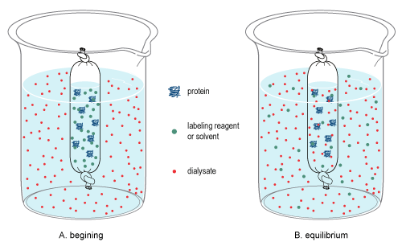
Labeling Agent = značkovací látka

Slide 67
Pro celofán musí být obsah α celulózy vysoký, cca. 89 – 90 % hmot.
XANTOGENACE CELULÓZY
Ještě jednou toto schéma

Slide 68
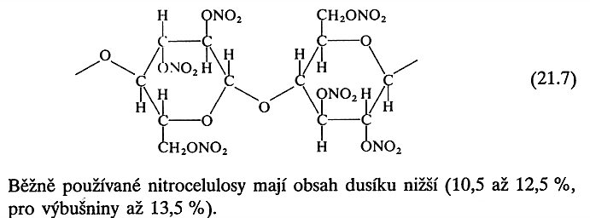
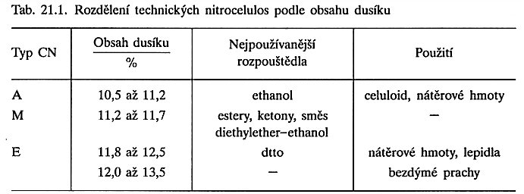

Slide 69
Acetát celulózy > vlákna, plasty
Kdysi vyráběla SYNTHESIA Pardubice
Nyní např. www.mazzucchelli.it > pro designové výrobky, např. brýle

Slide 70
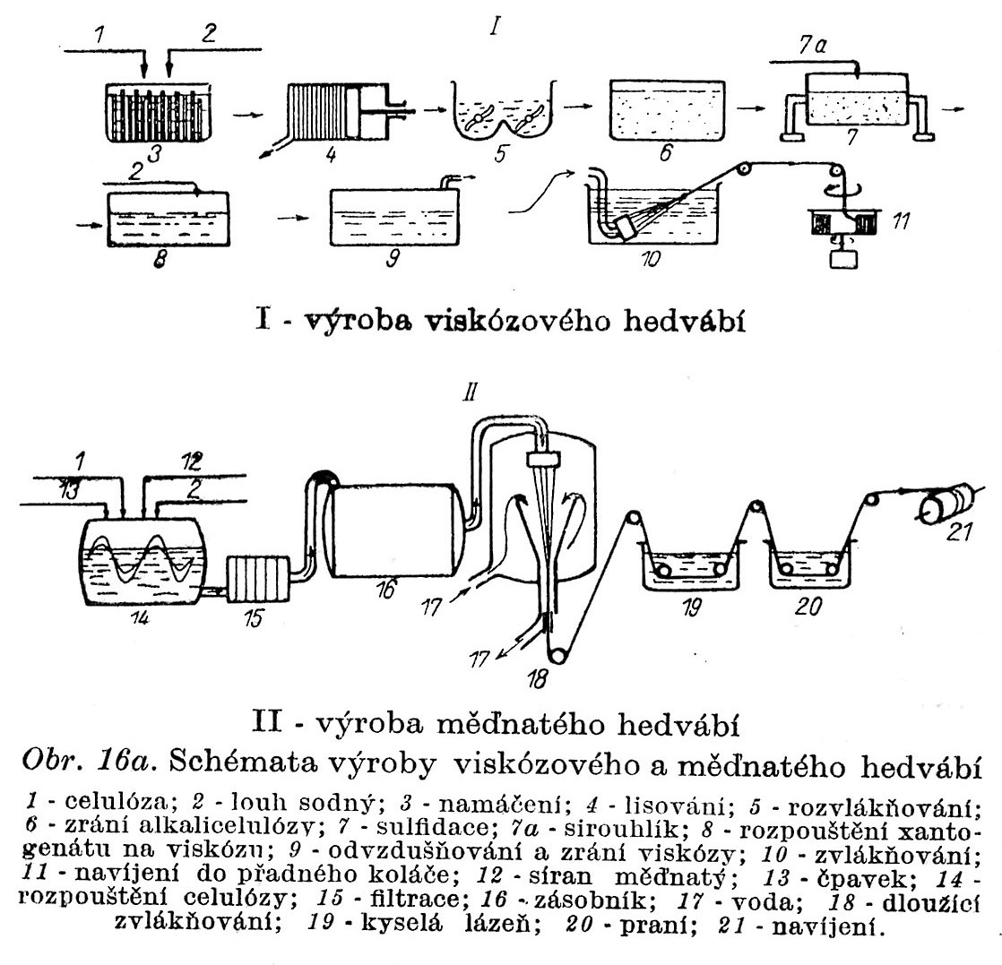
Vlákna na bázi celulózy výrobní schémata I

Slide 71
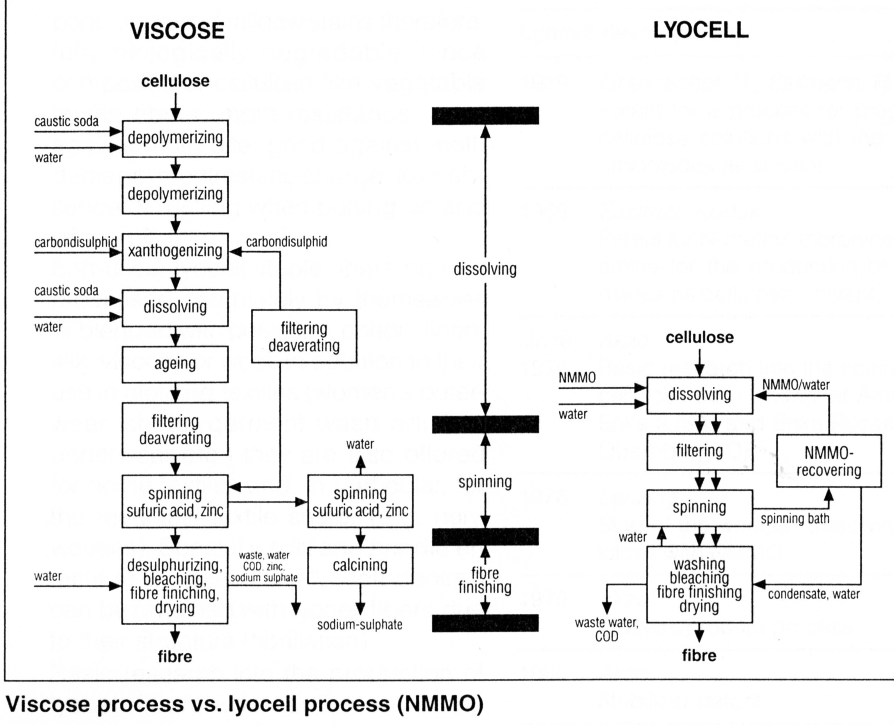

Slide 72
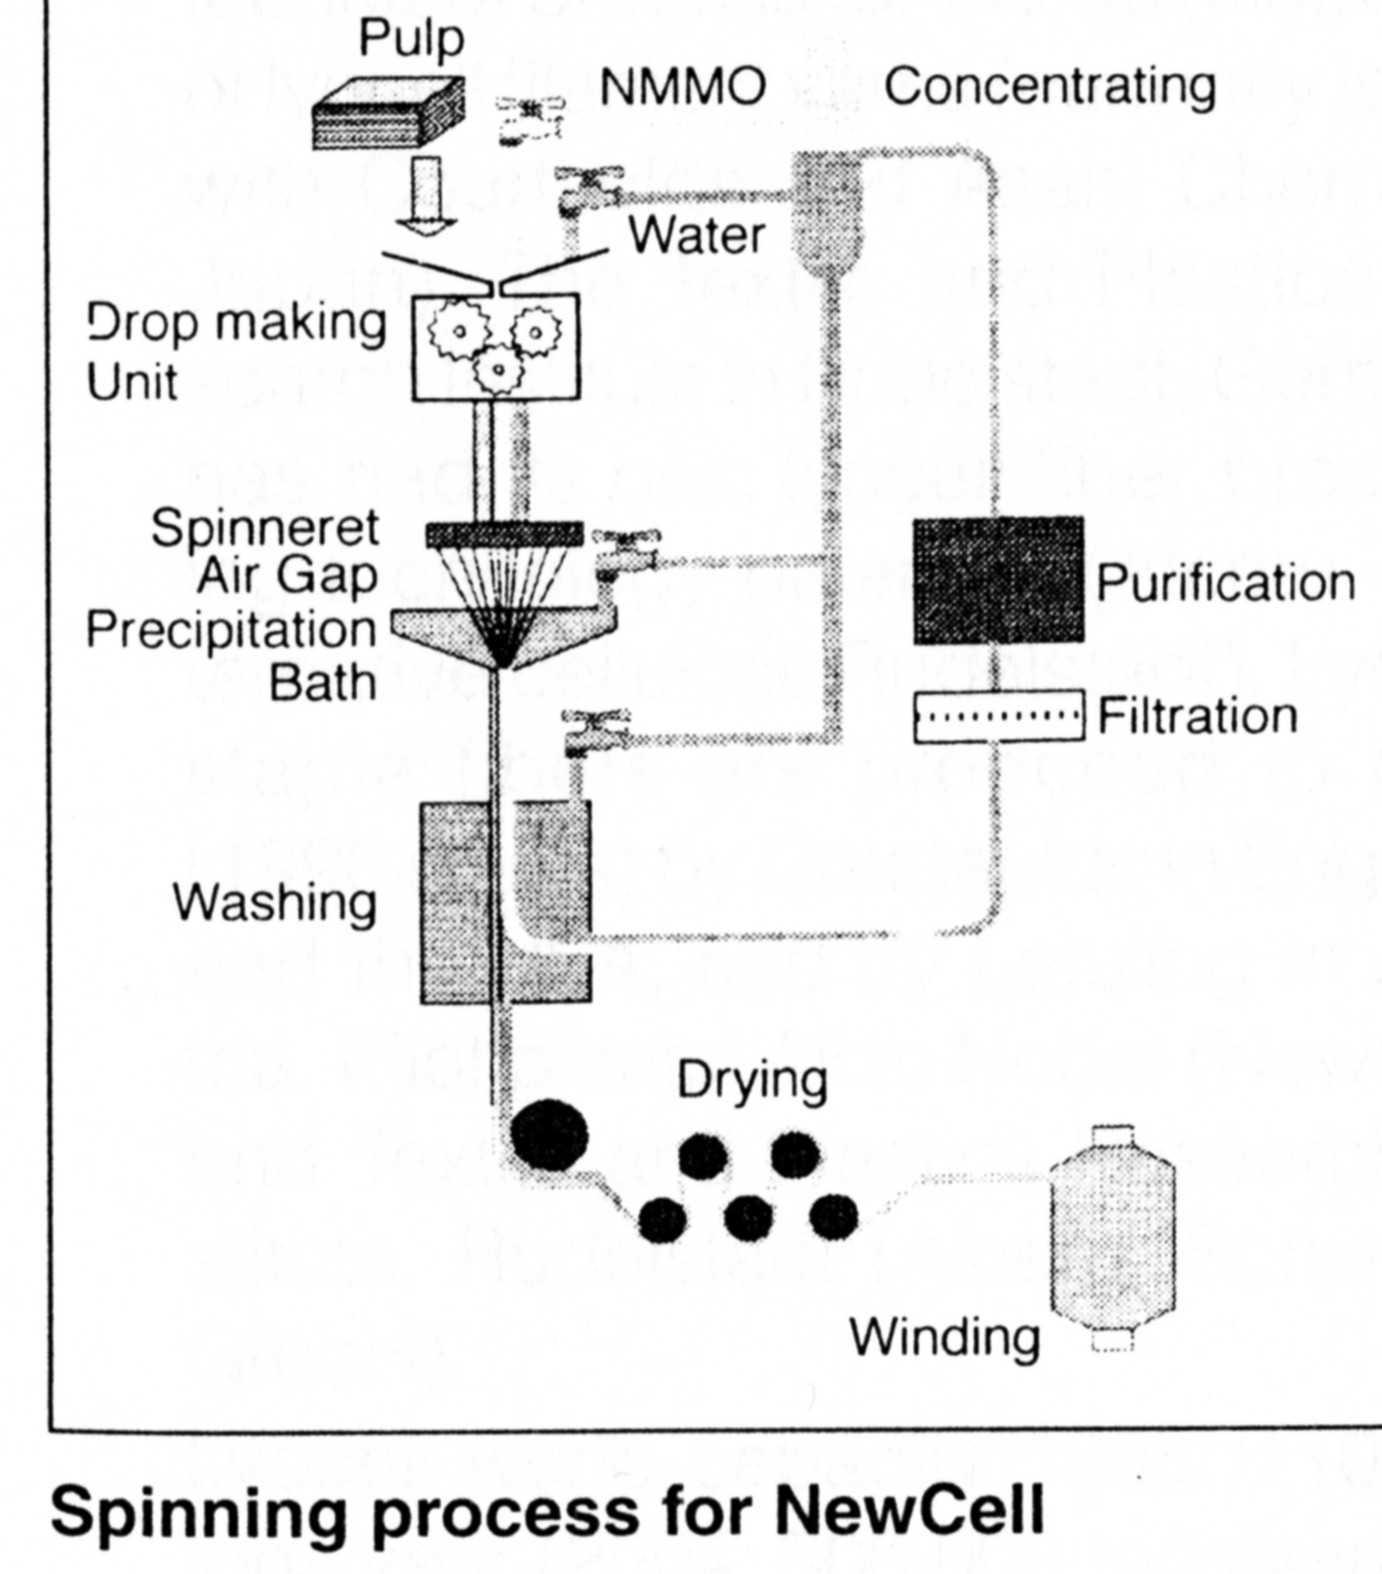

Slide 73
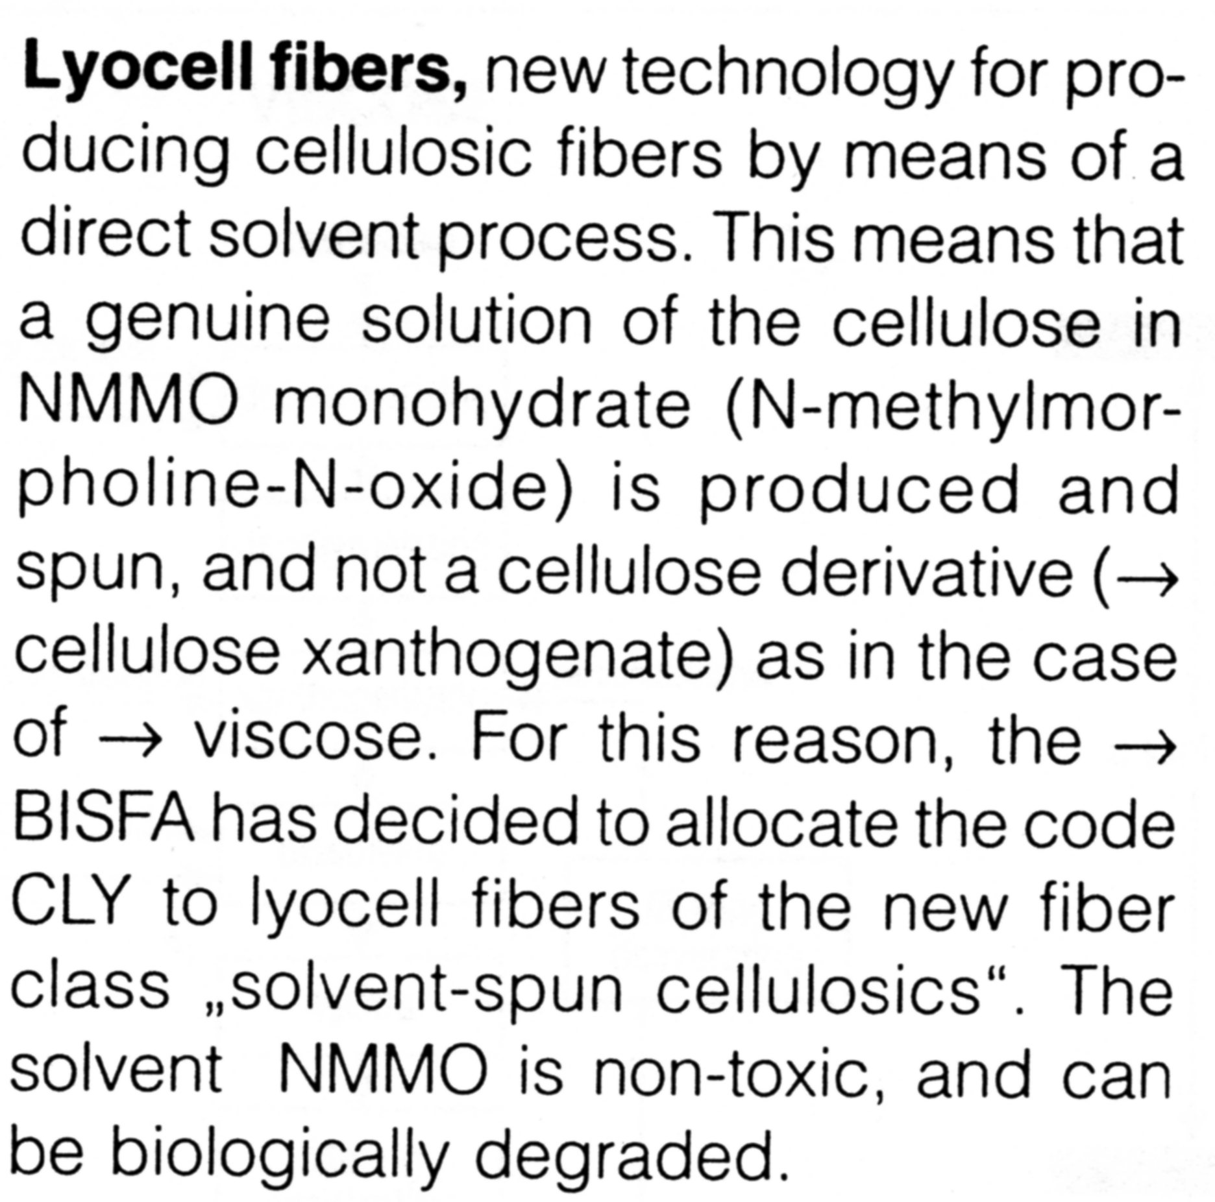
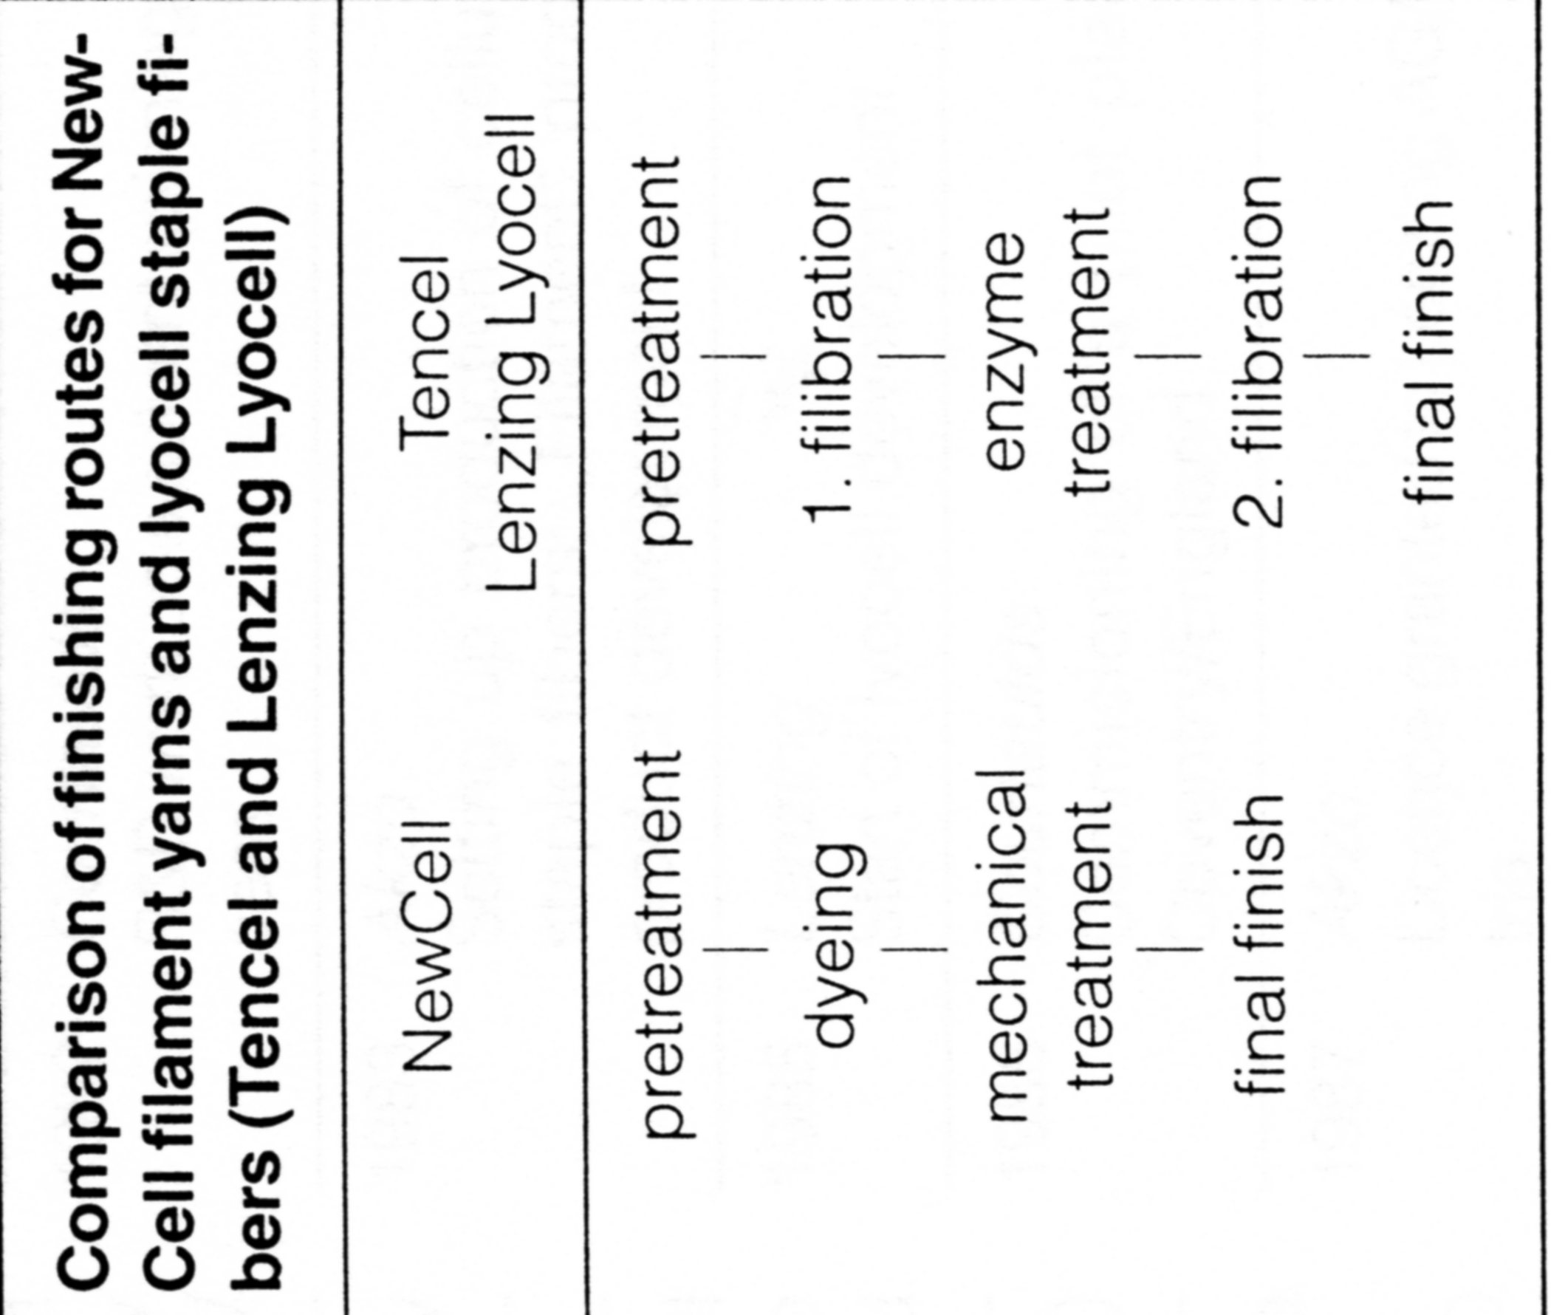

Slide 75
Vlákna na bázi celulózy výrobní schéma II

Slide 76
Vazba molekul celulózy > sesíťovaná vlákna
Vazba přes –OH skupiny na RŮZNÝCH ŘETĚZCÍCH JE ŽÁDOUCÍ
Vazba přes –OH skupiny na jednom řetězci není žádoucí
Umělý pergamen – H₂SO₄ > balení tuků
Vulkánfíbr – ZnCl₂ > kufry, složky

Slide 77
Mikrokrystalická celulóza
Inertní látka pro přenos účinné látky léčiv a potravinových doplňků
Nakypřovací prostředek v potravinách
Vláknitá přísada do potravin

Slide 78
Deriváty celulózy ve farmacii

Slide 79
Celulóza jako MĚNIČ IONTŮ

Slide 80
Celulóza jako MĚNIČ IONTŮ

Slide 81
Celulóza jako CHROMATOGRAFICKÝ MATERIÁL

Slide 82
Celulóza jako CHROMATOGRAFICKÝ MATERIÁL

Slide 83
Celulóza jako CHROMATOGRAFICKÝ MATERIÁL
KŘEMELINA

